Slide 1


MICRO SIMULACIÓN DEL TRÁFICO ACTUAL Y ALTERNATIVAS DE SOLUCIÓN DE LA INTERSECCIÓN EN LA AV. SIMÓN BOLÍVAR Y JUAN BAUTISTA AGUIRRE APLICANDO EL SOFTWARE PTV VISSIM
Autor:
SR. MUÑOZ DÍAZ CRISTIAN JAVIER
Dirigido por:
ING. EDUARDO CARRIÓN ESTUPIÑÁN MSc. MBA.

Slide 2

Objetivos
Objetivo General
Analizar el impacto de tráfico generado en la intersección entre la Av. Simón Bolívar y Juan Bautista Aguirre, mediante la creación de un modelo de micro simulación para plantear posibles soluciones que permita disminuir la accidentabilidad
Objetivos Específicos
Recopilar información necesaria mediante conteo volumétrico manual.
Identificar la clasificación vehicular en función de conteos manuales.
Proyectar el Tráfico Promedio Diario Anual (TPDA).
Determinar la capacidad y nivel de servicio.
Elaborar un modelo de micro simulación que permita cuantificar los diferentes parámetros de eficiencia.
Estimar los efectos que causará el modelo de micro simulación en tiempo de viaje.
Realizar la evaluación de carácter económico a la solución propuesta.

Slide 3
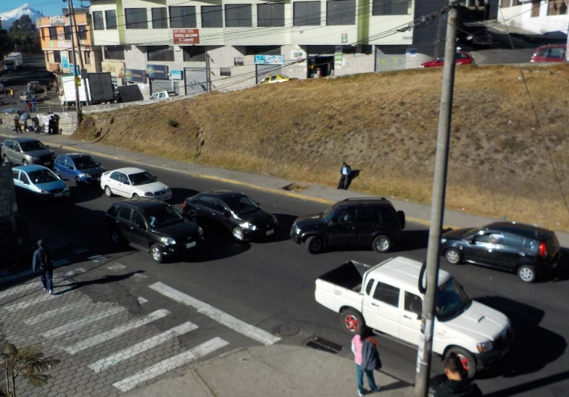
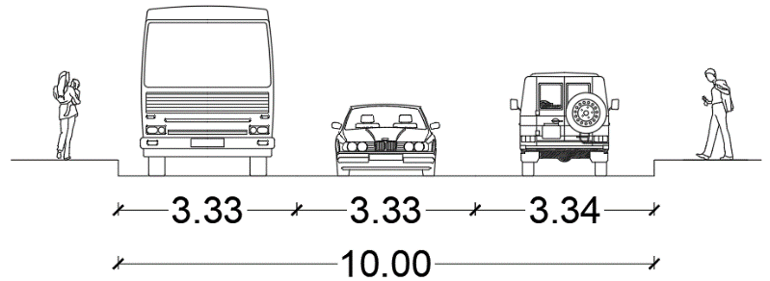
Antecedentes
En el año 1962 se construye la carretera Sangolquí – Conocoto – Quito de la cual una parte es la actual Av. Juan Bautista Aguirre, convirtiéndose en la comunicación mas rápida con Quito, con un buen clima y existencia de servicios impulsa al crecimiento de las urbanizaciones las cuales se anexan a la vía principal.
Notes:
En el año de 1975 se termina la construcción de la Autopista General Rumiñahui la cual se convierte en la principal conexión entre Quito y Sangolquí, descongestionando momentáneamente la carretera Sangolquí – Conocoto – Quito. Sin embargo el sistema de movilidad aun registra deficiencias relacionadas con la capacidad y conectividad, elementos que son necesarios para la estructuración y desarrollo adecuado de los desplazamientos, esta situación incide en el descenso del nivel de servicio de la red vial principal, la cual se encuentra saturada en el 32%.

Slide 4
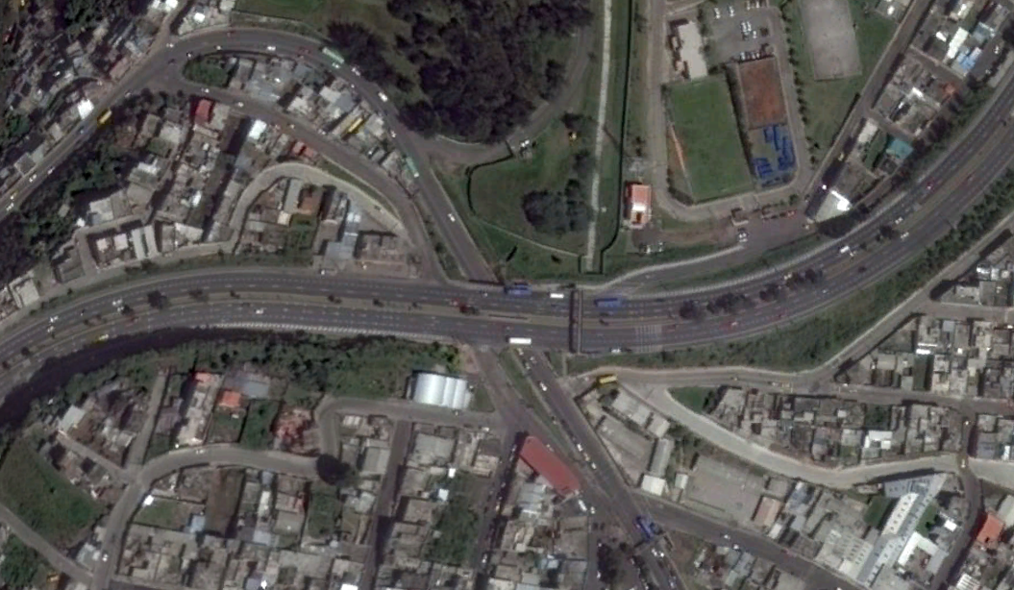
A
B
C
Notes:
Al realizar visitas de campo al sector a ser analizado, se identifico los puntos críticos que afectan el flujo vehicular.
Las cuales son las intersecciones en los puntos A (778381.79 E; 9973295.05 S) y C (778624.95 E; 9973060.48 S) son de tipo semaforizada, mientras que la intersección en el punto B es del tipo no semaforizada.

Slide 5
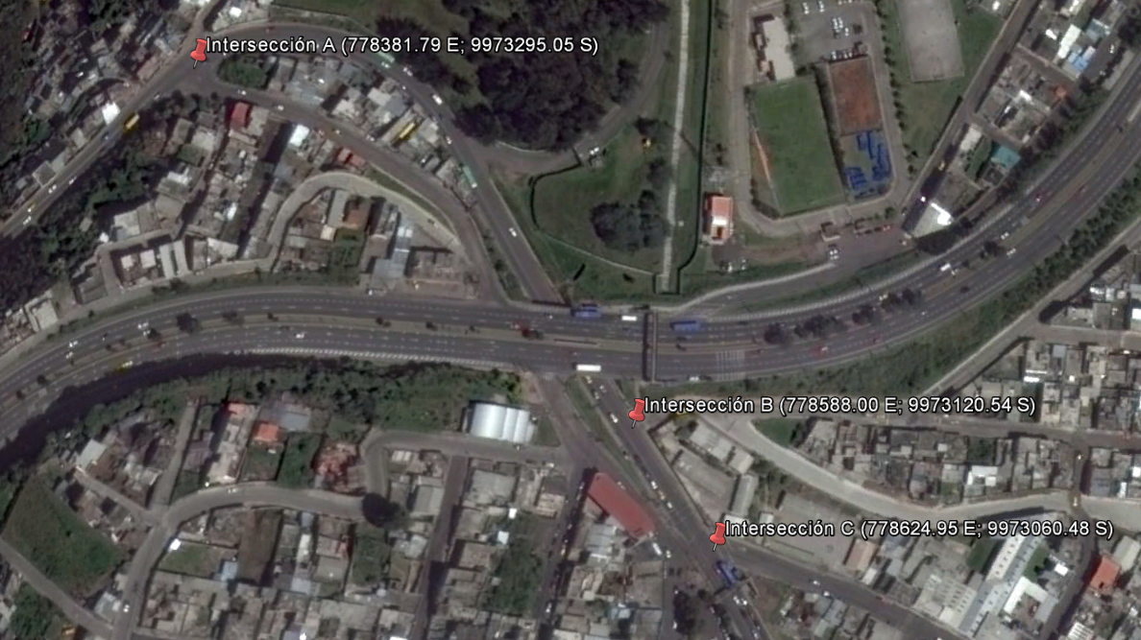
Notes:
En la República del Ecuador, Distrito Metropolitano de Quito, en la parroquia de Puengasí, barrio San Isidro de Puengasí, se encuentra la intersección entre la Av. Simón Bolívar y Juan Bautista Aguirre, a una altitud (aproximada de 3000 msnm) de 2997 m.s.n.m.

Slide 6
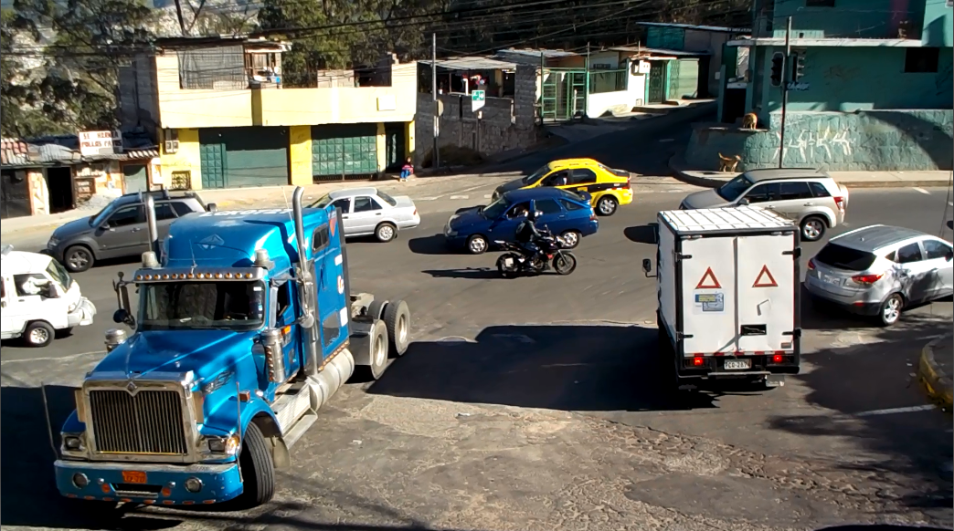
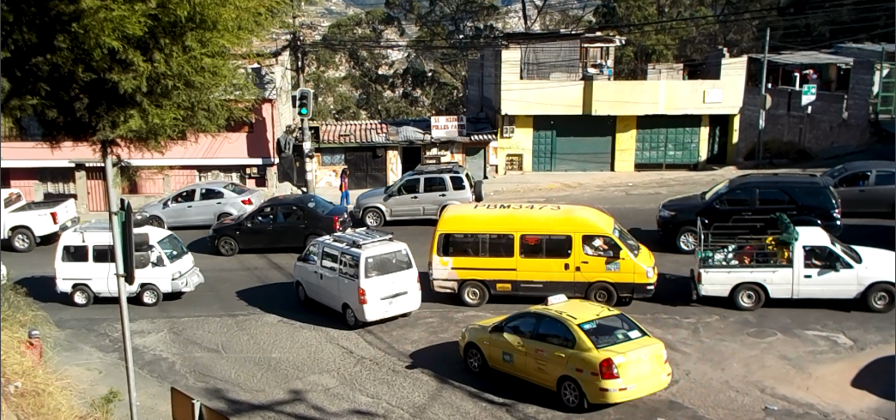
Intersección A

Slide 7
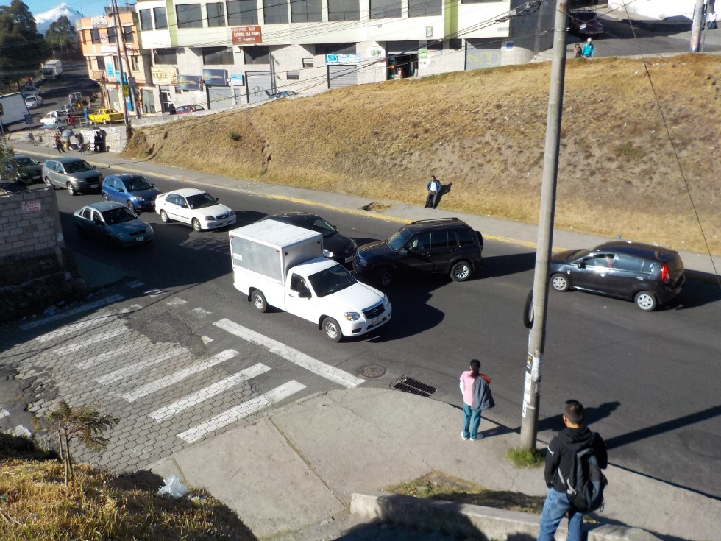
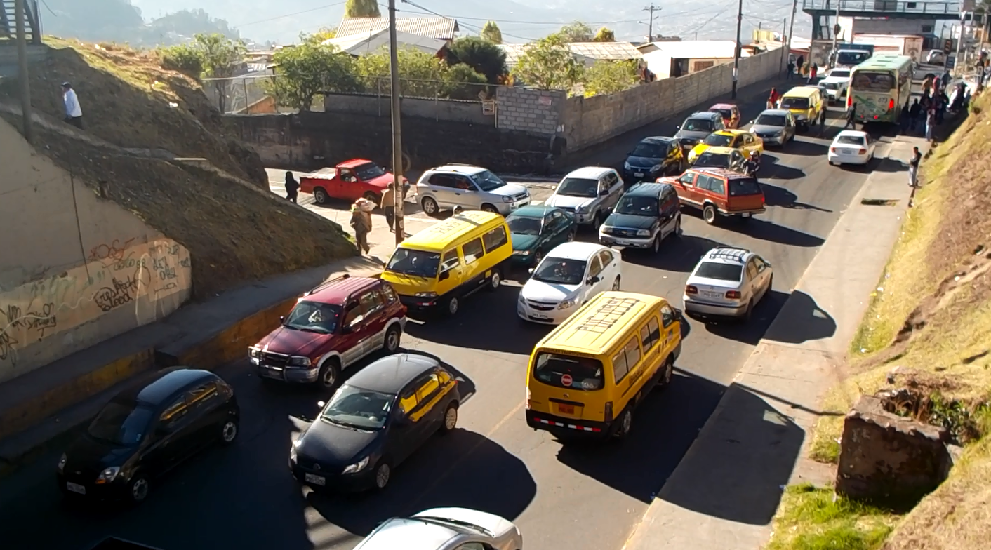
Intersección B

Slide 8
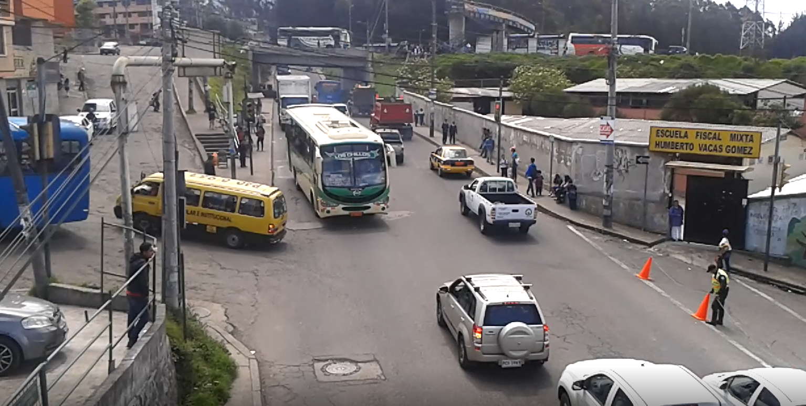
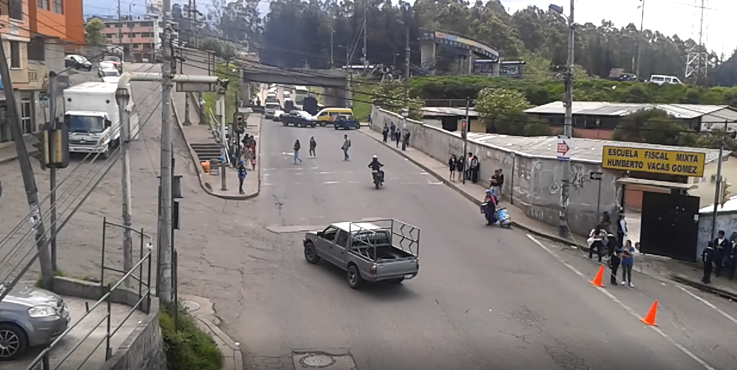
Intersección C

Slide 9
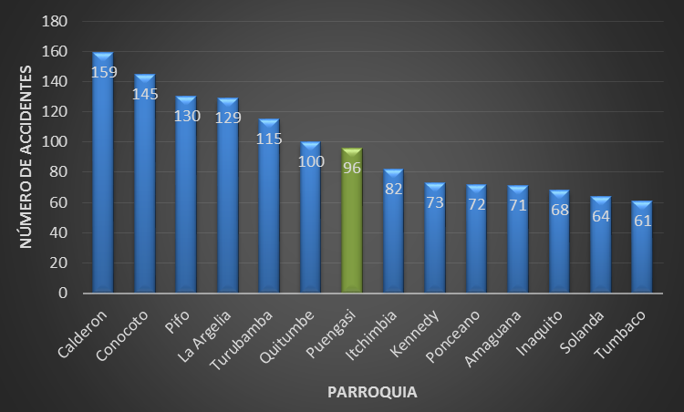
Registro de Accidentes
Notes:
Se puede observar que el sector de Puengasí presenta estadísticas de accidentabilidad preocupantes, ocupando el séptimo lugar entre las parroquias del DMQ. Entre 32 parroquias Urbanas y 33 parroquias rurales.
El registro de accidentes esta comprendido del año 2006 al 2014.

Slide 10
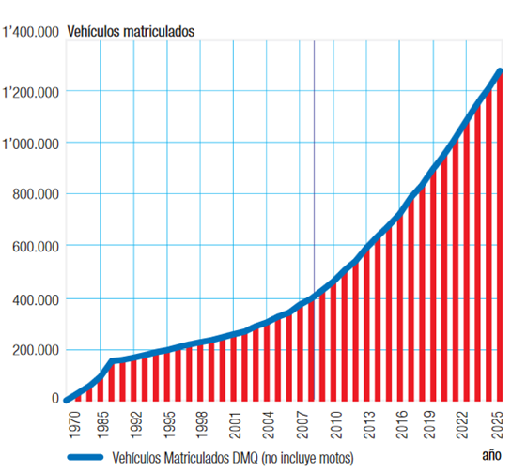
Crecimiento Vehicular
Notes:
Según estimaciones de la revisión técnica vehicular y la Gerencia de Planificación de la Movilidad, la evolución del parque vehicular en el DMQ, a pasando de 450.000 vehículos en el año 2010 a estar cerca de los 800.000 vehículos en el 2016, dando un aproximado del 6.5% de promedio anual en el incremento del parque vehicular.
Mismo que a pasando de 1 vehículo cada 7 habitantes a inicios del 2001, hasta el 2016 en el que se tiene 1 vehículo cada 3 habitantes y proyecciones de 1 vehículo cada 2 habitantes en el 2022.

Slide 11
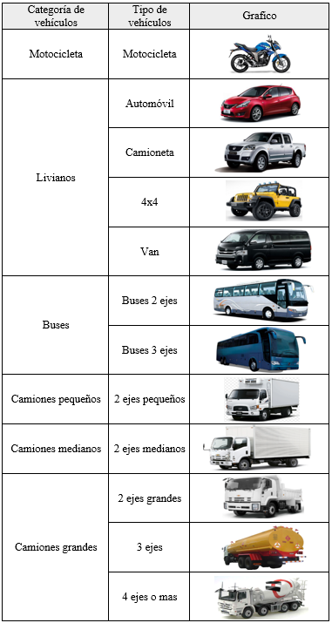
Notes:
Mediante conteos manuales se obtuvo información detallada del volumen de tráfico, así como la clasificación vehicular, los movimientos direccionales en cada intersección, entre otros.
Las características de los vehículos nos permiten separarlos en categorías, las cuales nos ofrecen información detallada sobre la clasificación vehicular.

Slide 12
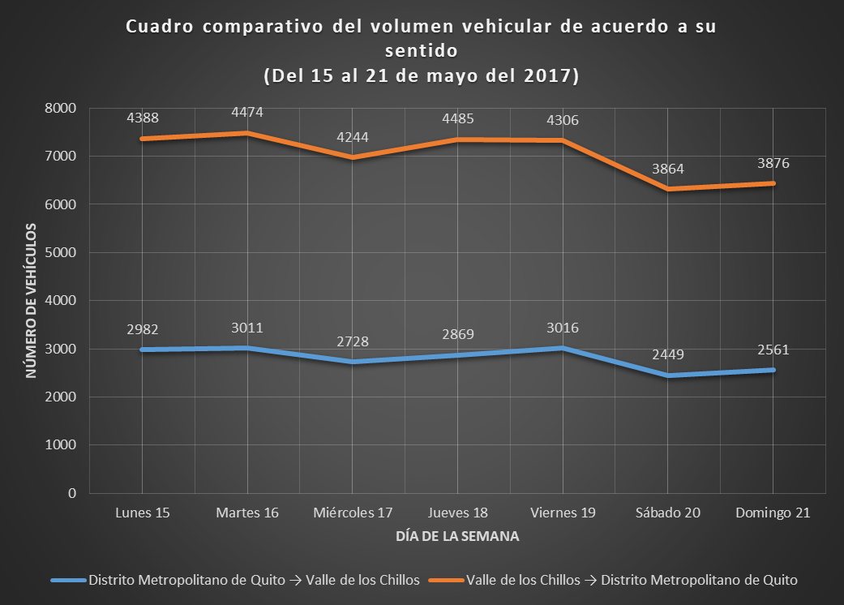
Aforos Vehiculares
Notes:
La medición de los aforos vehiculares se realizó durante siete días consecutivos, del 15 de mayo del 2017 al 21 de mayo del 2017, en una semana sin influencia de agentes externos como por ejemplo feriados, votaciones, entre otros.
Los aforos vehiculares proporcionaron información en días típicos (de lunes a jueves) y en días atípicos (de viernes a domingo).

Slide 13
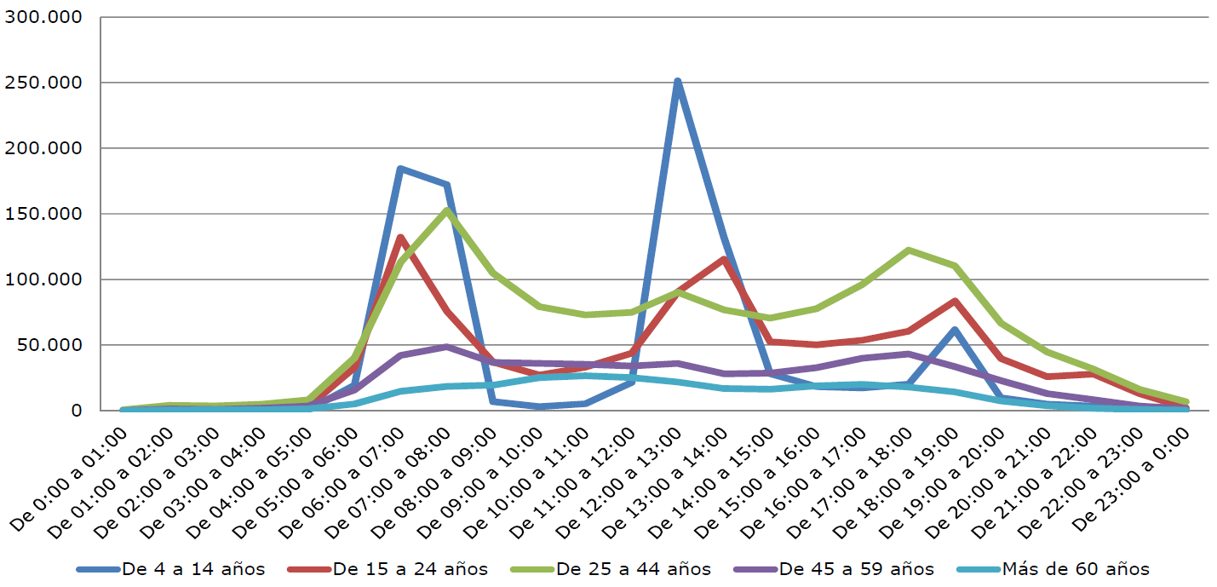
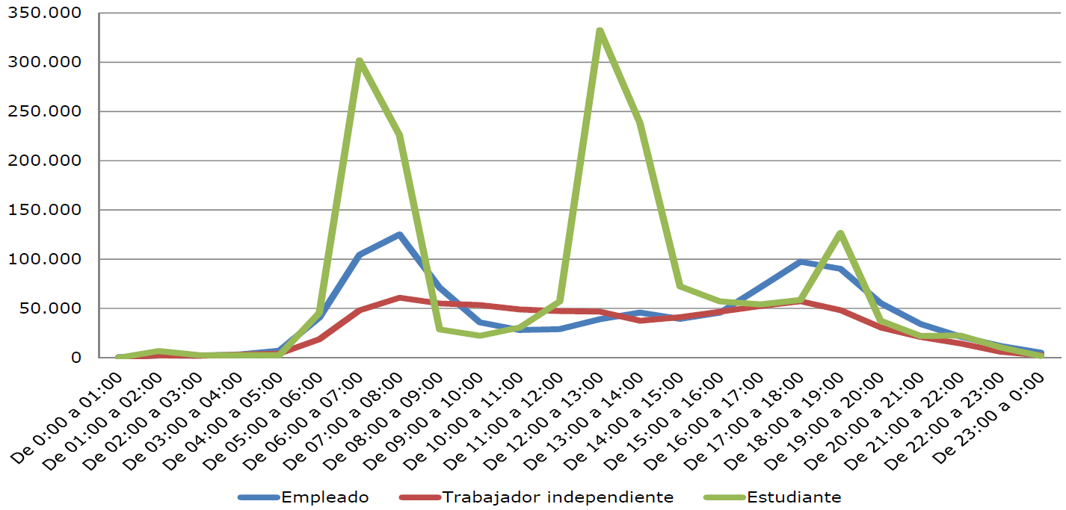
Hora Pico en el
Distrito Metropolitano de Quito
Notes:
Mediante la clasificación de la población elaborada por el Metro de Madrid para el Metro de Quito, se obtiene las horas pico, según la edad y el motivo de viaje los cuales se presentan en las siguientes figuras. Donde se puede observar que las personas entre los 4 y 24 años son en su gran mayoría estudiantes los cuales tienen horarios definidos para sus labores, estos horarios destacan en 3 picos durante el día, mientras que la población comprendida entre los 25 y 44 años muestran picos muy parecidos con mayor carga en los extremos, y finalmente la población que tiene más de 45 años presenta una distribución homogénea en los viajes sin marcar horas pico definidas.

Slide 14
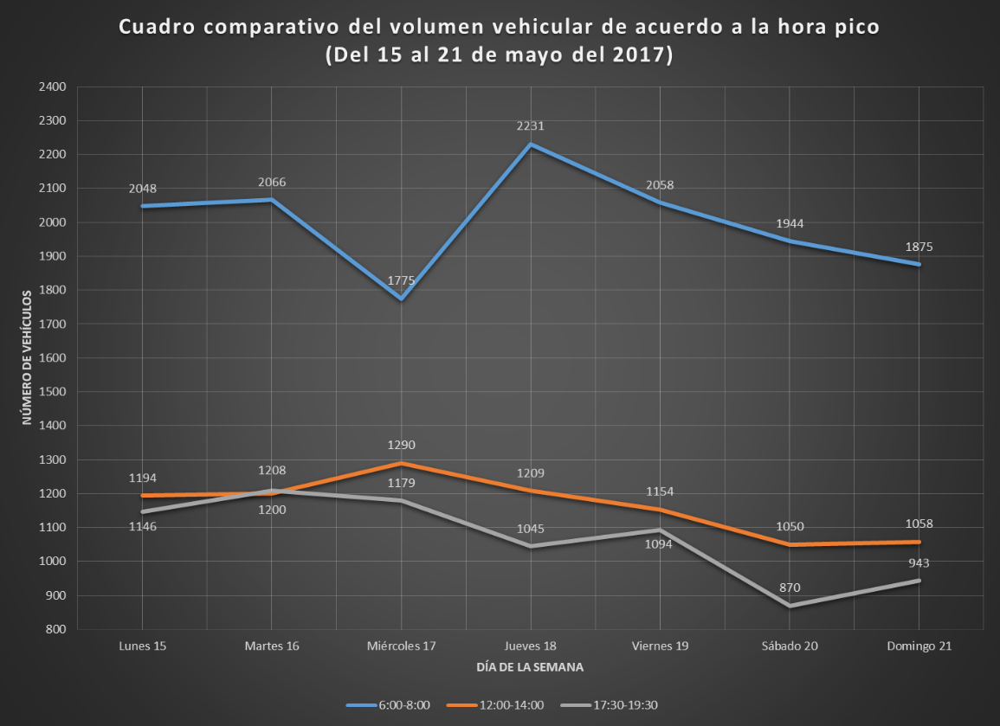
Volumen vehicular de acuerdo a la hora pico del Valle de los Chillos al DMQ
 | Jueves | Martes | Viernes | Lunes | Sábado | Domingo | Miércoles
V. Tráfico | 2231 | 2066 | 2058 | 2048 | 1944 | 1875 | 1775
% Variación | 15.94% | 14.76% | 14.70% | 14.63% | 13.89% | 13.40% | 12.68%
Notes:
Al realizar una gráfica comparativa en las horas pico de la calle Juan Bautista Aguirre con dirección del Valle de los Chillos al DMQ, se logró obtener una gráfica en la cual evidentemente predomina el flujo vehicular de 6:00 a 8:00 horas, siendo este aproximadamente el doble de los otros dos horarios.
Esto quiere decir que la congestión vehicular en este sentido es mayor en horario de 6 a 8 de la mañana

Slide 15
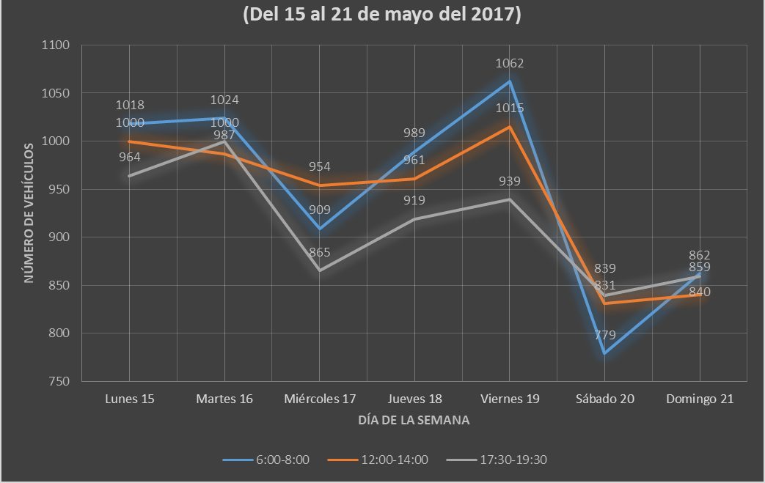
Volumen vehicular de acuerdo a la hora pico del DMQ al Valle de los Chillos.
 | Viernes | Martes | Lunes | Jueves | Miércoles | Domingo | Sábado
V. Tráfico | 1062 | 1024 | 1018 | 989 | 909 | 862 | 779
% Variación | 15.99% | 15.41% | 15.32% | 14.89% | 13.68% | 12.98% | 11.73%
Notes:
Las horas pico obtenidas en los conteos vehiculares coinciden con los presentadas por el Metro de Madrid, el resultado obtenido permite observar que la hora pico más crítica es el día viernes de 6:00 a 8:00 horas, mientras que el día sábado de 6:00 a 8:00 horas se presenta el menor flujo vehicular.
Esto quiere decir que la congestión vehicular es constante en esta dirección.

Slide 16
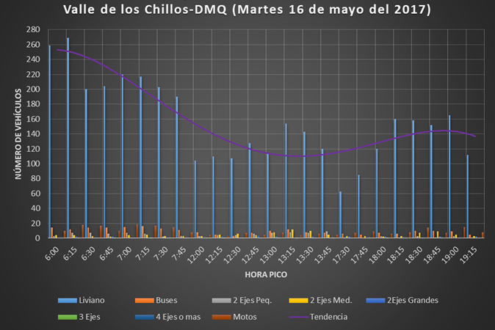
Cuadro comparativo del volumen vehicular del Valle de los Chillos al DMQ
Notes:
Mediante la información obtenida en los conteos vehiculares realizados en la semana podemos elegir el día que presenta mayor volumen de tráfico, el seleccionado es el día martes debido a su proximidad a los valores máximos y a que su volumen vehicular total por día es el más alto.

Slide 17
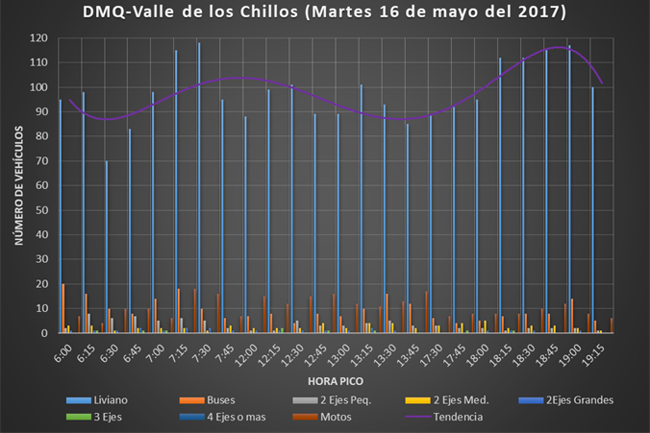
Cuadro comparativo del volumen vehicular del DMQ al Valle de los Chillos
Notes:
Para la obtención del volumen vehicular es necesario determinar la cantidad de vehículos que circulan por un tramo de vía en una hora, con registro de los conteos vehiculares en periodos de 15 minutos.
El horario seleccionado es de 7:00 a 8:00 horas debido a que abarca mayor volumen vehicular.

Slide 18
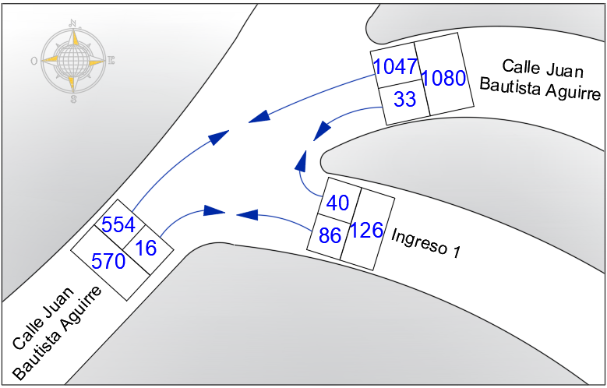
Distribución vehicular en la Intersección A
Notes:
A continuación se presenta los conteos vehiculares correspondientes al horario de 7 a 8 de la mañana, en forma detallada con su respectivo movimiento.

Slide 19
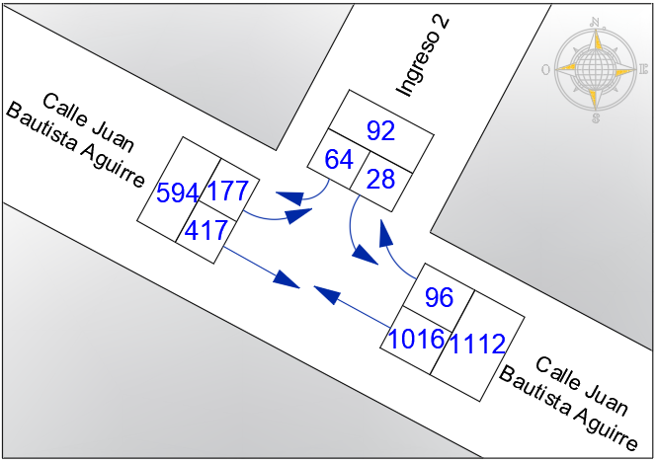
Distribución vehicular en la Intersección B

Slide 20
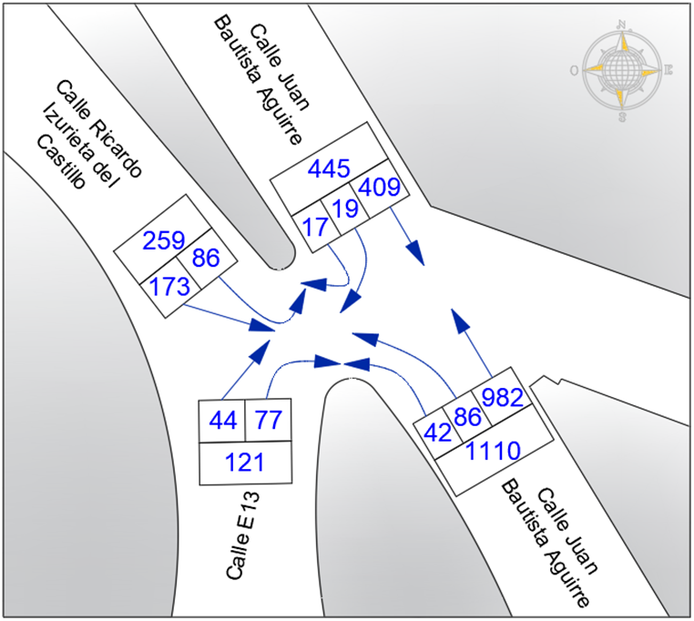
Distribución vehicular en la Intersección C

Slide 21
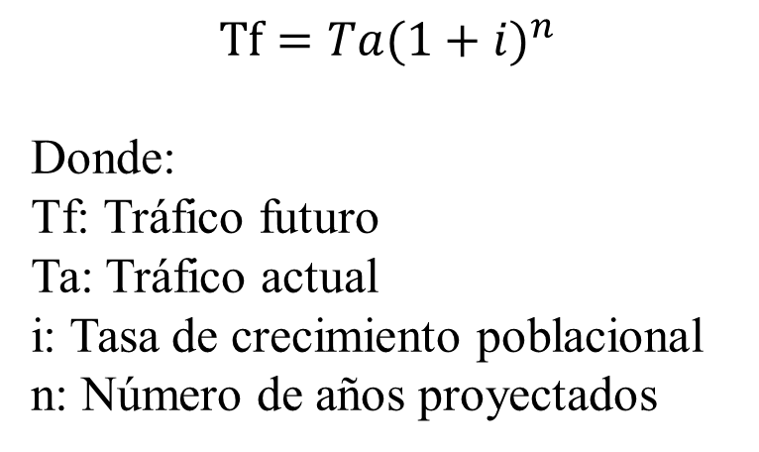
Proyección del tráfico futuro
$Tf=Ta{(1+i)}^{n}$
Donde:
Tf: Tráfico futuro
Ta: Tráfico actual
i: Tasa de crecimiento poblacional
n: Número de años proyectados
Notes:
La proyección del tráfico a futuro se realiza mediante la tasa de crecimiento poblacional, para el cálculo del tráfico a futuro la Norma de Diseño Geométrico de Carreteras nos brinda la siguiente fórmula

Slide 22
Tráfico a futuro de acuerdo a su dirección
Dirección | Ta | i | n | Tf
DMQ-V. Chillos | 554 veh/h | 2.20% | 20 años | 856 veh/h
DMQ-Ingreso 2 | 177 veh/h | 2.20% | 20 años | 274 veh/h
DMQ-R. I. del Castillo | 17 veh/h | 2.20% | 20 años | 26 veh/h
DMQ-E13 | 19 veh/h | 2.20% | 20 años | 29 veh/h
V. Chillos-DMQ | 982 veh/h | 2.20% | 20 años | 1518 veh/h
V. Chillos-Ingreso 2 | 96 veh/h | 2.20% | 20 años | 148 veh/h
V. Chillos-R. I. del Castillo | 86 veh/h | 2.20% | 20 años | 133 veh/h
V. Chillos-E13 | 42 veh/h | 2.20% | 20 años | 65 veh/h
Ingreso 2-V. Chillos | 28 veh/h | 2.20% | 20 años | 43 veh/h
Ingreso 2-DMQ | 64 veh/h | 2.20% | 20 años | 99 veh/h
R. I. del Castillo-V. Chillos | 173 veh/h | 2.20% | 20 años | 267 veh/h
R. I. del Castillo-DMQ | 86 veh/h | 2.20% | 20 años | 133 veh/h
E13-V. Chillos | 77 veh/h | 2.20% | 20 años | 119 veh/h
E13-DMQ | 44 veh/h | 2.20% | 20 años | 68 veh/h
Ingreso 1-DMQ | 86 veh/h | 2.20% | 20 años | 133 veh/h
V. Chillos-Ingreso 1 | 33 veh/h | 2.20% | 20 años | 51 veh/h
Ingreso 1-V. Chillos | 40 veh/h | 2.20% | 20 años | 62 veh/h
DMQ-Ingreso 1 | 16 veh/h | 2.20% | 20 años | 25 veh/h
Av. Simón Bolívar N-S | 1778 veh/h | 2.20% | 20 años | 2748 veh/h
Av. Simón Bolívar S-N | 3142 veh/h | 2.20% | 20 años | 4855 veh/h
Notes:
Para el tráfico actual se utilizo el tráfico en la hora pico. El Instituto Nacional de Estadísticas y Censos proporciona la tasa de crecimiento poblacional del DMQ, el cual en su último periodo inter-censal nos da un resultado 2.2% en promedio anual. Finalmente el diseño se proyecta a 20 años. Dando los siguientes resultados

Slide 23
Cálculo del TPDA

Slide 24
HORA | Día |  |  |  |  |  |  | Promedio Lun a Vier | Promedio Sab y Dom
 | LUN | MART | MIER | JUEV | VIER | SAB | DOM
00:00-1:00 | 0.55% | 0.67% | 0.71% | 0.70% | 0.72% | 0.83% | 1.05% | 0.67% | 0.94%
01:00-02:00 | 0.45% | 0.54% | 0.60% | 0.57% | 0.66% | 0.61% | 0.75% | 0.56% | 0.68%
02:00-03:00 | 0.58% | 0.62% | 0.71% | 0.61% | 0.69% | 0.54% | 0.60% | 0.64% | 0.57%
03:00-04:00 | 0.84% | 1.04% | 0.62% | 0.96% | 1.08% | 0.73% | 0.54% | 0.91% | 0.63%
04:00-05:00 | 1.73% | 1.96% | 1.44% | 1.79% | 1.70% | 1.04% | 0.74% | 1.73% | 0.89%
05:00-06:00 | 4.27% | 4.04% | 3.51% | 3.84% | 3.58% | 1.85% | 1.58% | 3.85% | 1.71%
06:00-07:00 | 7.09% | 6.99% | 6.30% | 6.95% | 6.29% | 4.70% | 2.80% | 6.72% | 3.75%
07:00-08:00 | 7.07% | 6.85% | 6.71% | 6.80% | 6.35% | 8.15% | 4.54% | 6.76% | 6.35%
08:00-9:00 | 6.46% | 6.48% | 6.08% | 6.34% | 6.06% | 7.46% | 4.46% | 6.29% | 5.96%
09:00-10:00 | 5.52% | 5.81% | 5.70% | 5.87% | 5.46% | 6.23% | 5.83% | 5.67% | 6.03%
10:00-11:00 | 5.51% | 5.70% | 5.36% | 5.94% | 5.41% | 5.63% | 5.72% | 5.58% | 5.68%
11:00-12:00 | 5.71% | 5.90% | 6.37% | 5.69% | 5.91% | 5.60% | 5.56% | 5.91% | 5.58%
12:00-13:00 | 5.71% | 6.01% | 6.41% | 5.54% | 5.60% | 5.77% | 6.09% | 5.85% | 5.93%
13:00-14:00 | 5.23% | 6.23% | 5.72% | 5.44% | 4.96% | 5.60% | 6.17% | 5.51% | 5.88%
14:00-15:00 | 6.82% | 4.04% | 6.83% | 6.70% | 6.90% | 5.53% | 5.50% | 6.26% | 5.51%
15:00-16:00 | 6.82% | 4.34% | 7.10% | 6.48% | 7.04% | 5.73% | 6.91% | 6.35% | 6.32%
16:00-17:00 | 6.52% | 4.04% | 6.57% | 6.61% | 6.84% | 6.01% | 6.78% | 6.12% | 6.39%
17:00-18:00 | 7.07% | 4.15% | 7.07% | 7.11% | 7.30% | 5.90% | 7.74% | 6.54% | 6.82%
18:00-19:00 | 6.60% | 4.11% | 6.71% | 6.40% | 6.45% | 5.75% | 8.00% | 6.05% | 6.88%
19:00-20:00 | 3.87% | 8.50% | 3.56% | 3.83% | 4.08% | 5.92% | 6.74% | 4.77% | 6.33%
20:00-21:00 | 2.47% | 5.41% | 2.52% | 2.62% | 3.01% | 4.56% | 5.02% | 3.20% | 4.79%
21:00-22:00 | 1.50% | 3.36% | 1.60% | 1.50% | 1.74% | 2.83% | 3.67% | 1.94% | 3.25%
22:00-23:00 | 0.92% | 1.77% | 0.98% | 1.00% | 1.21% | 1.78% | 2.13% | 1.18% | 1.96%
23:00-24:00 | 0.70% | 1.43% | 0.83% | 0.73% | 0.96% | 1.25% | 1.08% | 0.93% | 1.17%
Tiempo Conteo | 24 hrs | 24 hrs | 24 hrs | 24 hrs | 24 hrs | 24 hrs | 24 hrs | 24 hrs | 24 hrs
Transito Diario | 100% | 100% | 100% | 100% | 100% | 100% | 100% | 100% | 100%
Notes:
Para la obtención del TPDA se apoyó en el conteo vehicular automático, ejecutado por la Gerencia de Planificación de la EMMOP-Q en el año 2010, la cual nos proporciona el porcentaje de vehículos que circulan por la vía, las 24 horas del día, durante todo el año.
Se usa este método basándose en proyectos ya elaborados para el DMQ, un ejemplo es el estudio de tráfico y de accesibilidad en las intersecciones América – la Gasca y la Gasca – Gaspar de Carvajal (Autor: Oña Carvajal, UCE)

Slide 25
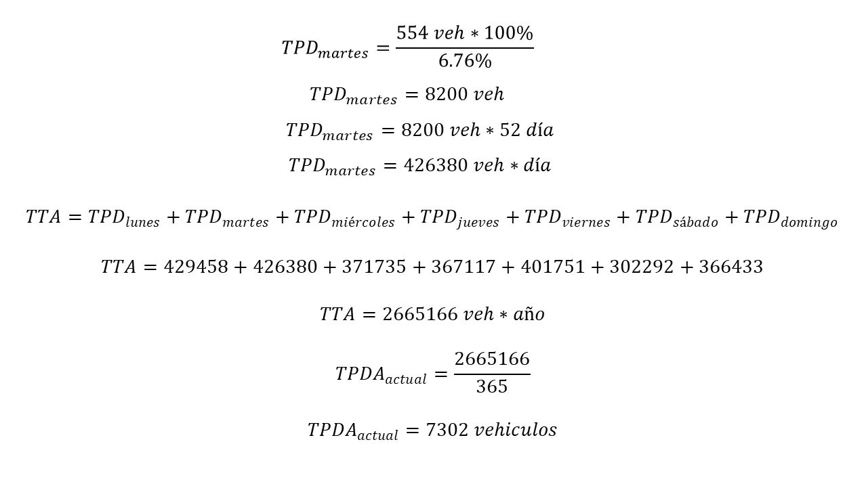
Cálculo del TPDA
$${TPD}_{martes}=\frac{554 veh∗100\%}{6.76\%}$$
$${TPD}_{martes}=8200 veh$$
$${TPD}_{martes}=8200 veh∗52 día$$
$${TPD}_{martes}=426380 veh∗día$$
$$TTA={TPD}_{lunes}+{TPD}_{martes}+{TPD}_{miércoles}+{TPD}_{jueves}+{TPD}_{viernes}+{TPD}_{sábado}+{TPD}_{domingo}$$
$$TTA=429458+426380+371735+367117+401751+302292+366433$$
$$TTA=2665166 veh∗año$$
$${TPDA}_{actual}=\frac{2665166}{365}$$
$${TPDA}_{actual}=7302 vehiculos$$
Notes:
-Multiplicar el TH a utilizarse en la micro simulación de tráfico, por el porcentaje promedio de vehículos que circulan en la vía durante las 24 horas, tomando en cuenta que los días sábados y domingos son días que no se asemejan al resto de la semana.
-Multiplicar por el número de días en el año.
-Sumar los datos consiguiendo el Tráfico Total Anual (TTA).
-Finalmente dividirlos para los 365 días que tiene el año consiguiendo el TPDA actual.

Slide 26
Cálculo del TPDA
Dirección | TPDA
DMQ-V. Chillos | 7302 veh
V. Chillos-DMQ | 14486 veh
Ingreso 1 | 1798 veh
Ingreso 2 | 1235 veh
Ricardo Izurieta del Castillo | 3307 veh
E13 | 1795 veh
Notes:
La calle Juan Bautista Aguirre en dirección del DMQ-V. Chillos en el 2017 tiene un TPDA de 7302 vehículos, mientras que proyectado a 20 años tiene un TPDA 11284 vehículos.
La calle Juan Bautista Aguirre en dirección del V. Chillos-DMQ en el 2017 tiene un TPDA de 14486 vehículos, mientras que proyectado a 20 años tiene un TPDA 22385 vehículos.
El Ingreso 1 en el 2017 tiene un TPDA de 1798 vehículos, mientras que proyectado a 20 años tiene un TPDA 2778 vehículos.
El Ingreso 2 en el 2017 tiene un TPDA de 1235 vehículos, mientras que proyectado a 20 años tiene un TPDA 1908 vehículos.
La calle Ricardo Izurieta del Castillo en el 2017 tiene un TPDA de 3307 vehículos, mientras que proyectado a 20 años tiene un TPDA 5110 vehículos.
La calle E13 en el 2017 tiene un TPDA de 1795 vehículos, mientras que proyectado a 20 años tiene un TPDA 2774 vehículos.

Slide 27
Longitud de Colas
Número | Del DMQ al Valle de los Chillos (m) | Del Valle de los Chillos al DMQ (m) | Ingreso 1 (m) | Ingreso 2 (m) | Ricardo Izurieta del Castillo (m) | E13 (m)
1 | 1317 | 654 | 150 | 18 | 118 | 27
2 | 1309 | 511 | 97 | 15 | 163 | 42
3 | 1357 | 640 | 95 | 20 | 53 | 24
4 | 1390 | 653 | 181 | 26 | 155 | 47
5 | 1398 | 693 | 141 | 21 | 166 | 32
6 | 1410 | 653 | 67 | 25 | 142 | 38
7 | 1317 | 630 | 138 | 12 | 140 | 32
8 | 1205 | 661 | 133 | 26 | 105 | 22
9 | 1342 | 681 | 120 | 16 | 116 | 38
10 | 1347 | 564 | 133 | 10 | 137 | 31
11 | 1278 | 652 | 176 | 16 | 115 | 33
12 | 1375 | 640 | 130 | 20 | 110 | 29
Promedio | 1337.08 | 636.00 | 130.08 | 18.75 | 126.67 | 32.92
Desviación Estándar | 57.46 | 50.39 | 32.62 | 5.26 | 31.17 | 7.30
Notes:
Para ayudarnos a calibrar la simulación en el programa PTV Vissim es necesario obtener los valores del promedio y la desviación estándar de las longitudes.
En la tabla destacan las longitudes de cola de la calle Juan Bautista Aguirre en ambas direcciones, debido a que la desviación estándar en ambos casos es la más alta.

Slide 28
Distribución Normal
Media = 1337.08
Desviación estándar = 57.46 Confianza = 95%
Tamaño de muestra = 12
Intervalo de confianza:
Alfa = 5%
Límite inferior = 1304.57
Límite superior = 1369.59
Media = 636.00
Desviación estándar = 50.39
Confianza = 95%
Tamaño de muestra = 12
Intervalo de confianza:
Alfa = 5%
Límite inferior = 607.49
Límite superior = 664.51
Notes:
Es necesario realizar una distribución normal para tomar una decisión adecuada, en la cual se tomó un intervalo de confianza de 95% y el tamaño de la muestra es de 12 ya que se tomo los datos durante 3 martes diferentes, en la horario de 7 a 8 de la mañana en intervalos de 20 minutos.

Slide 29
Velocidad Promedio
Distancia | Tiempo | Velocidad media | Velocidad máxima
1.32 Km | 08 min 15 seg | 9.62 Km/h | 27.11 Km/h
1.25 Km | 07 min 55 seg | 9.50 Km/h | 17.84 Km/h
1.32 Km | 07 min 18 seg | 10.90 Km/h | 29.09 Km/h
1.41 Km | 13 min 19 seg | 6.38 Km/h | 18.98 Km/h
1.40 Km | 10 min 45 seg | 7.83 Km/h | 20.75 Km/h
1.39 Km | 11 min 59 seg | 7.10 Km/h | 23.47 Km/h
1.41 Km | 18 min 42 seg | 4.52 Km/h | 15.84 Km/h
1.20 Km | 09 min 08 seg | 7.88 Km/h | 20.34 Km/h
1.54 Km | 09 min 50 seg | 9.37 Km/h | 19.45 Km/h
1.41 Km | 15 min 53 seg | 5.34 Km/h | 23.33 Km/h
Velocidad Promedio |  | 7.84 Km/h
Notes:
La velocidad media a la que viajan los vehículos está en un rango de 10.90 Km/h a 4.52 Km/h alcanzando una velocidad máxima de 29.09 Km/h.
De acuerdo con el sistema vial urbano, la calle Juan Bautista Aguirre puede ser considerada como vía colectora tipo B debido a la sección tipo que predomina en el tráfico, pero acorde a su uso se convierte en vía arterial.
Conforme a la ordenanza municipal 3746, en ambos casos permite una velocidad de operación de 50 Km/h, por tal motivo se infiere que la vía está funcionando en un rango entre el 10% y 20% de lo requerido.

Slide 30
Aforos Peatonales
Para el análisis de la micro simulación del tráfico, se toman los valores predeterminados para tránsito peatonal que nos brinda el HCM 2010. Se selecciona el valor correspondiente al área CBD, por la ubicación de la intersección esta área se ajusta de mejor manera a nuestra necesidad
Valores Predeterminados para Tránsito Peatonal
Tipo de Área | Volumen de Peatones (p/h)
CBD | 400
Otro | 50
Notes:
No se tomó datos de conteos del tránsito peatonal, por motivos de seguridad operacional ya que al realizar un conteo manual se genera inseguridad en el flujo peatonal, mientras que realizar una videograbación no es recomendable por ser una zona insegura.

Slide 31
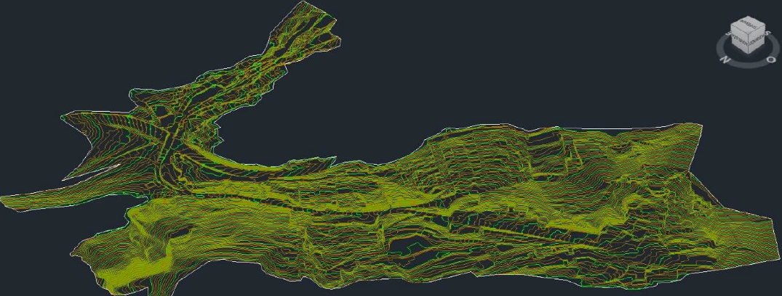
Condiciones Orográficas
Notes:
La Norma Ecuatoriana Vial del Ministerio de Transporte y Obras Públicas del Ecuador, regulariza la vía conforme al tipo de relieve del terreno natural.
Se elaboró una faja topográfica de la zona estudiada en especial de la calle Juan Bautista Aguirre a partir de una base de datos proporcionada por el Municipio del Distrito Metropolitano de Quito, la cual contenía curvas de nivel en planta, mismas que fueron modificadas para generar elementos 3D, a continuación se presenta una visualización de la faja topografía de la vía analizada, la cual contiene curvas de nivel cada metro y expone la variación de pendientes pronunciadas.
(El Municipio del DMQ cuenta con topografía de toda la ciudad, obtenida mediante ortofotografia)

Slide 32
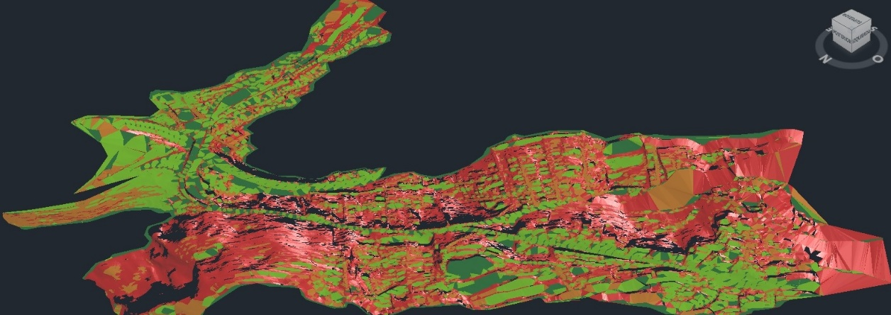
Condiciones Orográficas
Condiciones Orográficas
Tipo de Relieve | Pendiente Mínima | Pendiente Máxima | Color
Llano | 0 | 5
Ondulado | 5 | 15
Accidentado | 15 | 25
Muy accidentado | 25 | 100
Notes:
Al realizar un análisis detallado de la faja topográfica, se determino la variación de las pendientes tanto en las vías estudiadas como de la zona que lo rodea, donde se observa que la vía es de relieve ondulada y en sus alrededores destaca el relieve muy accidentado. Es necesario conocer la orografía del sector ya que se utiliza para poder dar solución al problema.

Slide 33
Micro Simulación del Tráfico Actual

Slide 34
Sincronización de Ciclos en Semáforos
Notes:
Uno de los factores indispensables para realizar una simulación adecuada son las señales de control, ya que se necesita que los semáforos existentes tengan el dominio sobre las prioridades de circulación en la intersección.
Ciclo: Se le llama al tiempo necesario para que de una sucesión completa de indicaciones en los semáforos conectados al mismo regulador. Las cuales se distribuyen entre las distintas calles que confluyen en la intersección.
Fase: Se le llama a cada una de las combinaciones de indicaciones que permiten uno o varios movimientos simultáneos a través de una intersección.

Slide 35
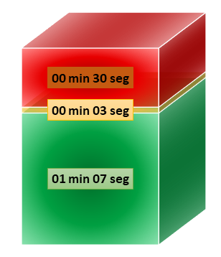
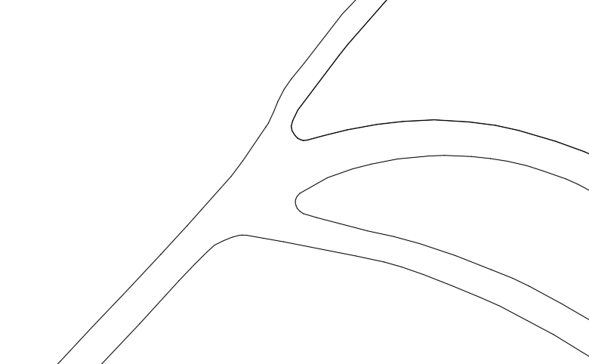
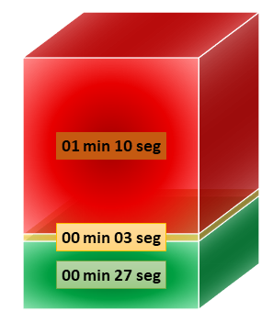
Intersección A
Ciclos de Semáforos
Juan Bautista Aguirre
Ingreso 1
Juan Bautista Aguirre
Notes:
En la intersección A existen tres semáforos los cuales cuentan con dos grupos de señales, el primer grupo tiene el dominio sobre los vehículos que circular por la calle Juan Bautista Aguirre, mientras el segundo grupo controla los vehículos que circulan por la Intersección 1

Slide 36
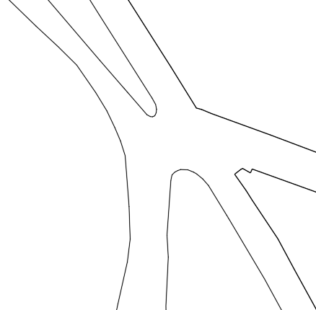
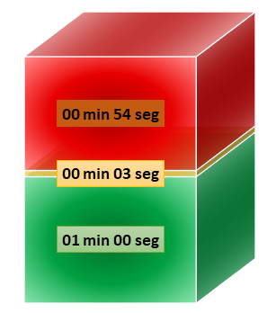
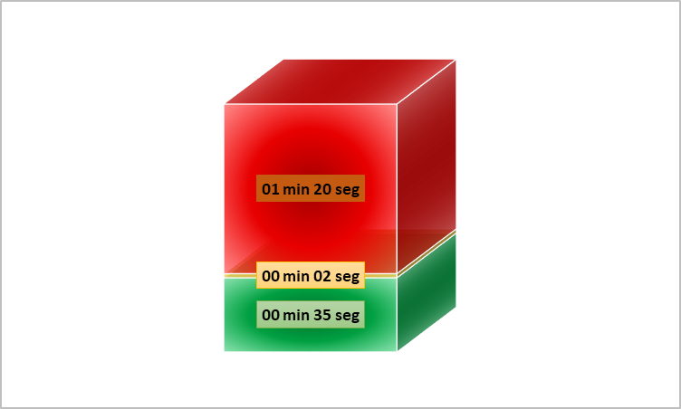
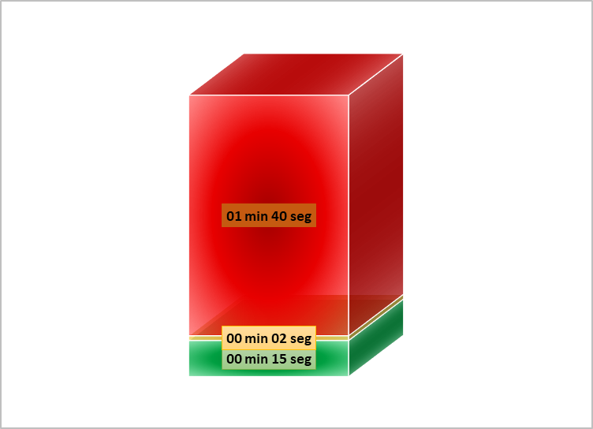
Intersección C
Ciclos de Semáforos
R. Izurieta del Castillo
Juan Bautista Aguirre
E 13
Juan Bautista Aguirre
Notes:
En la intersección B existen cuatro semáforos los cuales cuentan con tres grupos de señales de control, siendo el primer grupo el que controla la circulación en la calle Juan Bautista Aguirre, el segundo grupo tiene el dominio sobre los vehículos que circulan por la calle Ricardo Izurieta del Castillo, mientras el tercer grupo interviene en la calle E13.

Slide 37
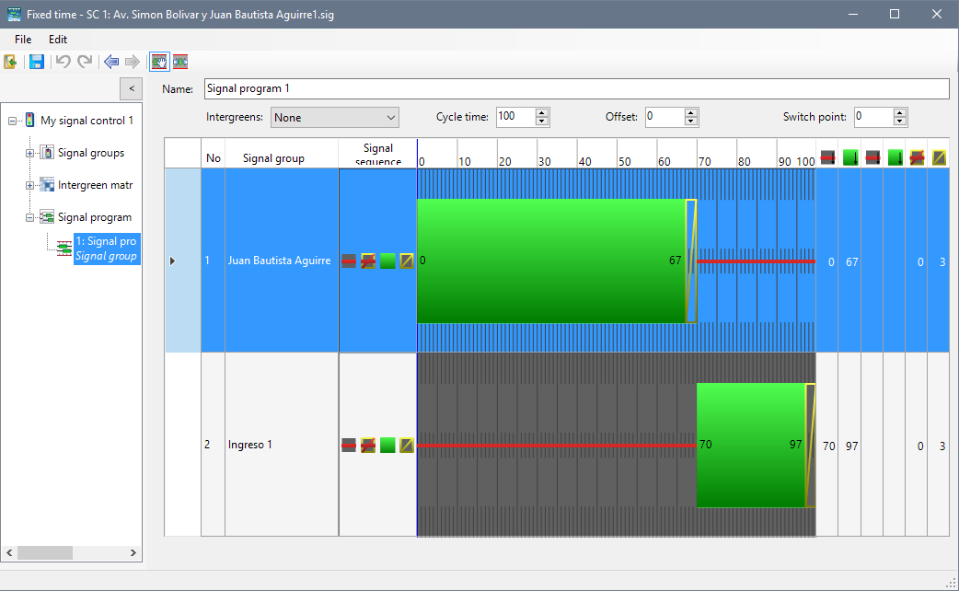
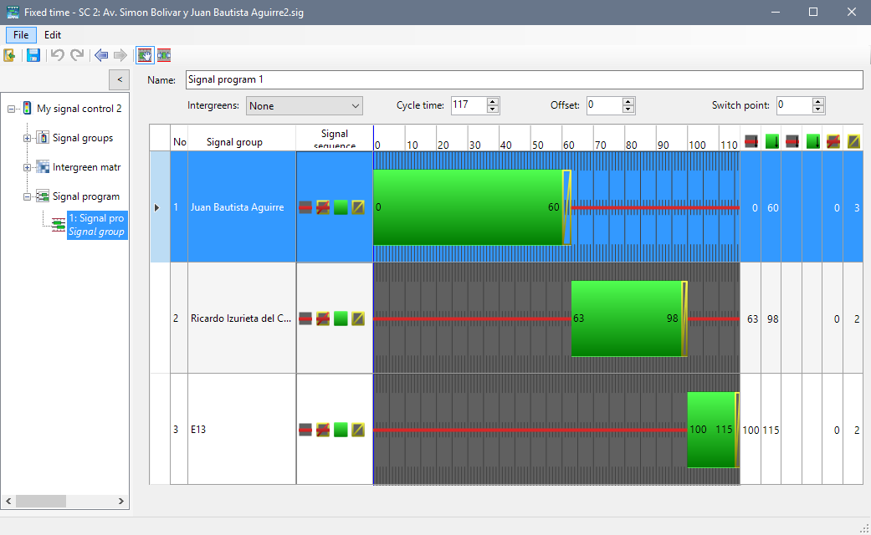
Sincronización de ciclos en semáforos
Notes:
Finalmente se comprobó que las señales de control se encuentran correctamente simulados, y que concuerden con los datos obtenidos en campo.

Slide 38
Longitud de Cola y Niveles de Servicio en las Intersecciones

Slide 39
Intersección A (778381.79 E; 9973295.05 S)
Movimientos | Longitud de cola actual (metros) | LOS | Longitud de cola futuro (metros) | LOS
DMQ → Valle de los Chillos | 914.19 | LOS_D | 1343.77 | LOS_F
DMQ → Ingreso 1 | 914.19 | LOS_C | 1343.77 | LOS_C
Valle de los Chillos → DMQ | 122.79 | LOS_B | 139.85 | LOS_C
Valle de los Chillos → Ingreso 1 | 122.79 | LOS_D | 139.85 | LOS_D
Ingreso 1 → DMQ | 104.50 | LOS_D | 226.82 | LOS_E
Ingreso 1 → Valle de los Chillos | 104.50 | LOS_D | 226.82 | LOS_F
Intersección B (778588.00 E; 9973120.54 S)
Movimientos | Longitud de cola máximo (metros) | LOS | Longitud de cola futuro (metros) | LOS
DMQ → Valle de los Chillos | 318.11 | LOS_F | 322.07 | LOS_F
DMQ → Ingreso 2 | 318.11 | LOS_F | 322.07 | LOS_F
Valle de los Chillos → DMQ | 60.63 | LOS_B | 74.25 | LOS_C
Valle de los Chillos → Ingreso 2 | 60.63 | LOS_B | 74.25 | LOS_C
Ingreso 2 → DMQ | 20.73 | LOS_C | 48.41 | LOS_C
Ingreso 2 → Valle de los Chillos | 20.73 | LOS_C | 48.41 | LOS_C
Intersección C (778624.95 E; 9973060.48 S)
Movimientos | Longitud de cola máximo (metros) | LOS | Longitud de cola futuro (metros) | LOS
DMQ → Valle de los Chillos | 76.13 | LOS_C | 78.46 | LOS_E
DMQ → Ricardo Izurieta del C. | 76.13 | LOS_C | 78.46 | LOS_D
DMQ → E13 | 76.13 | LOS_B | 78.46 | LOS_C
Valle de los Chillos → DMQ | 426.27 | LOS_C | 510.10 | LOS_C
Valle de los Chillos → Ricardo I. | 426.27 | LOS_D | 510.10 | LOS_C
Valle de los Chillos → E13 | 426.27 | LOS_D | 510.10 | LOS_D
Ricardo Izurieta del C. → DMQ | 138.97 | LOS_D | 324.11 | LOS_E
Ricardo I. → Valle de los Chillos | 138.97 | LOS_D | 324.11 | LOS_E
E13 → DMQ | 39.45 | LOS_E | 51.87 | LOS_F
E13 → Valle de los Chillos | 39.45 | LOS_D | 51.87 | LOS_E
Notes:
Los valores obtenidos en la simulación respecto a la longitud que tiene la cola de vehículos en las intersecciones A, B y C, están sometidas a las reglas de prioridad y a las fases de los semáforos.
Los resultados que genera el programa detallan la longitud de cola en cada link trazado en la intersección y los movimientos que realiza, los cuales se presentan en la siguiente tabla, con su respectivo nivel de servicio.

Slide 40
Valor Total de la Longitud de cola
Tráfico | DMQ-V. Chillos | V. Chillos-DMQ | Ingreso1 S.B. | Ricardo Izurieta del Castillo | E13
Actual | 1308.44 m | 609.69 m | 104.50 m | 138.97 m | 39.45 m
Futuro | 1744.30 m | 724.20 m | 226.82 m | 324.11 m | 51.87 m
Notes:
Para poder realizar una comparación entre los resultados de la simulación con el tráfico actual y los datos obtenidos en campo, es necesario sumar los valores parciales para obtener el valor total de la longitud.
Al verifica que el valor total de la longitud de cola obtenida entra en el porcentaje de confiabilidad que se calculó anteriormente, el resultado es correcto.

Slide 41
Contaminación y Consumo de Combustible
Notes:
La cantidad de contaminación y el consumo de combustible son factores exclusivos del programa, los cuales se deben tomar en cuenta para la toma de decisiones, ya que afectan a la salud y a la economía.

Slide 42
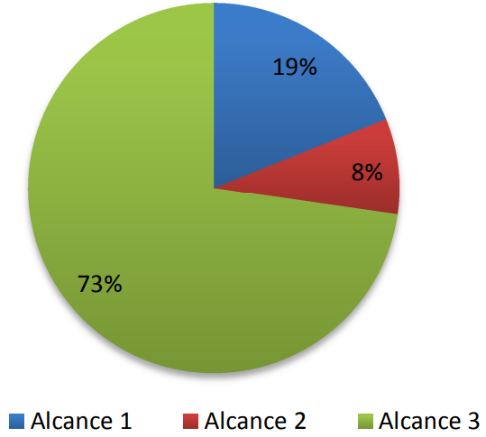
Huella de Carbono
Alcance 1. Emisiones directas por ejemplo:
- Consumo de gasolina (combustión móvil)
- Consumo de diésel (combustión móvil)
Alcance 2. Emisiones indirectas por energía por ejemplo:
- Consumo de energía eléctrica
Alcance 3. Otras emisiones indirectas por ejemplo:
- Consumo/uso de materiales y productos
- Uso de transporte público
- Generación de residuos solidos
- Construcción de obras civiles
Notes:
Es importante para la investigación conocer la cantidad de CO₂ que emite el uso del transporte público y privado, el mismo que produce 4.514 toneladas de CO₂ equivalentes al 12% del total emitidos en el DMQ, convirtiéndose en la tercera fuente de emisión solo por debajo de la construcción de obras civiles con 66% y el uso/consumo de materiales con un 13%, ambos porcentajes de la huella de carbono total.

Slide 43
Contaminación y Consumo de Combustible del año 2017 y su Proyección para el año 2037
Notes:
La siguiente figura contiene el valor total de las emisiones de monóxido de carbono, óxido nítrico y el consumo de combustible de las intersecciones analizadas, las cuales son presentadas de tal manera que se pueda apreciar una comparación entre los valores actuales y los proyectados a 20 años.
De mantenerse las intersecciones sin modificaciones la contaminación y el consumo de combustible sufrirían un incremento aproximado del 19%, lo cual es perjudicial para la salud y la economía del DMQ.
Estos valores son los generados en un intervalo de 15 minutos.
La contaminación anual de CO2 que se produce en la zona analizada es de 54.47 toneladas, esto equivale al 1.21% del total emitido por transporte dentro el Distrito Metropolitano de Quito, convirtiéndose en un aporte importante en la contaminación ambiental.

Slide 44
Propuestas de Solución
Notes:
Una vez realizada la micro simulación se logró identificar los problemas generados por el tráfico y los puntos específicos en los que se producen. Por tal motivo se procede a analizar las posibles soluciones y determinar cuál es la mejor de acuerdo con las necesidades de las zona en conflicto.

Slide 45
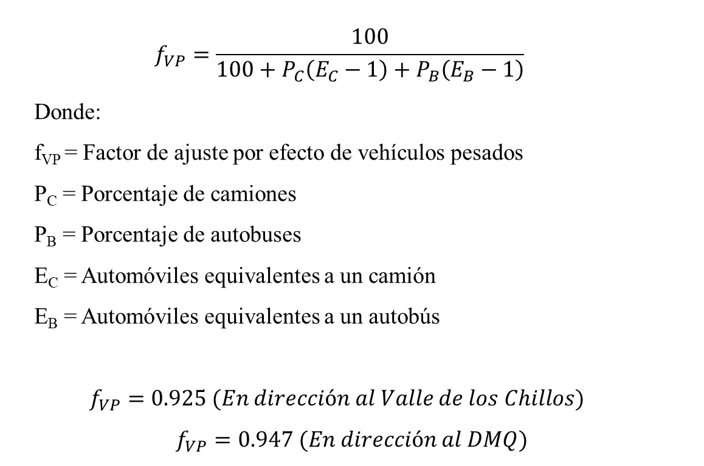
Alternativa 1:
Mejora en los ciclos de semáforos
$$f_{VP}=\frac{100}{100+P_{C}\left(E_{C}−1\right)+P_{B}\left(E_{B}−1\right)}$$
Donde:
f_{VP} = Factor de ajuste por efecto de vehículos pesados
P_{C} = Porcentaje de camiones
P_{B} = Porcentaje de autobuses
E_{C} = Automóviles equivalentes a un camión
E_{B} = Automóviles equivalentes a un autobús
$$f_{VP}=0.925 (En dirección al Valle de los Chillos)$$
$$f_{VP}=0.947 (En dirección al DMQ)$$
Notes:
Debido a que las intersecciones A y C son semaforizadas, se realizó un análisis para determinar el reparto de los tiempos en las fases de los semáforos, con el objetivo de detectar problemas en las señales de control.
Los valores de EC y EB oscilan entre 1.40 a 1.60 sin embargo en accesos con pendientes aproximados a 0% el valor es de 1.50.

Slide 46
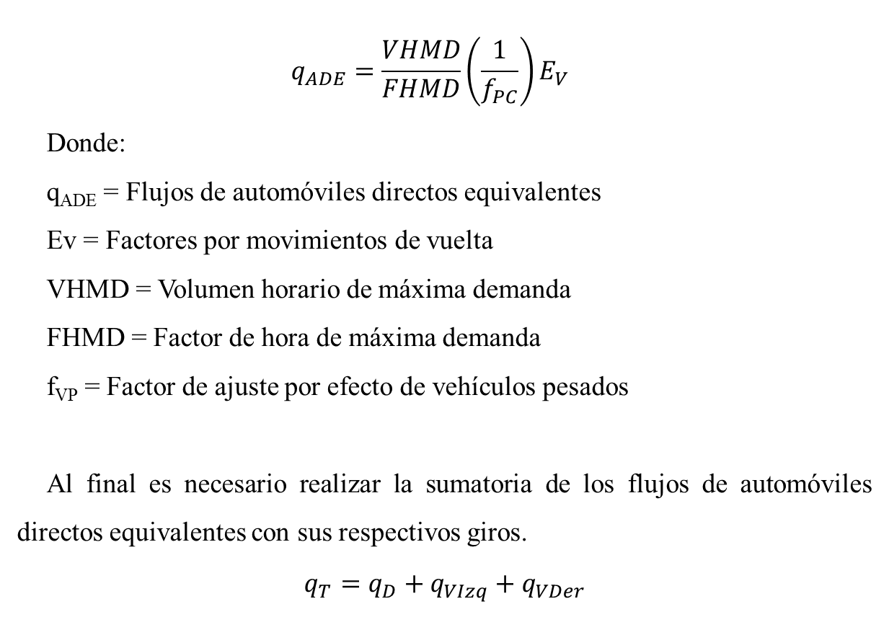
Alternativa 1:
Mejora en los ciclos de semáforos
$$q_{ADE}=\frac{VHMD}{FHMD}\left(\frac{1}{f_{PC}}\right)E_{V}$$
Donde:
q_{ADE} = Flujos de automóviles directos equivalentes
Ev = Factores por movimientos de vuelta
VHMD = Volumen horario de máxima demanda
FHMD = Factor de hora de máxima demanda
f_{VP} = Factor de ajuste por efecto de vehículos pesados
Al final es necesario realizar la sumatoria de los flujos de automóviles directos equivalentes con sus respectivos giros.
$$q_{T}=q_{D}+q_{VIzq}+q_{VDer}$$
Notes:
Los valores para factores por movimientos de vuelta Ev, varían de 1.40 a 1.60 para el giro a la izquierda, mientras que para giros a la derecha en valor se encuentra de 1 a 1.40.
Para el cálculo se utilizaron los valores 1.60 ADE para el giro a la izquierda y 1.40 ADE para el giro a la derecha.

Slide 47
Alternativa 1:
Mejora en los ciclos de semáforos
Tráfico Actual
Dirección | qD | qD der | qD izq | qT
DMQ-V. Chillos | 630 | 57 |  | 688 ADE/h
V. Chillos-DMQ | 1092 |  | 24 | 1116 ADE/h
Ingreso 1 |  | 63 | 149 | 211 ADE/h
Tráfico Futuro
Dirección | qD | qD der | qD izq | qT
DMQ-V. Chillos | 974 | 89 |  | 1063 ADE/h
V. Chillos-DMQ | 1687 |  | 38 | 1725 ADE/h
Ingreso 1 |  | 97 | 144 | 241 ADE/h
Notes:
Dando como resultado los flujos de automóviles equivalentes con el tráfico actual y con el proyectado a 20 años.

Slide 48
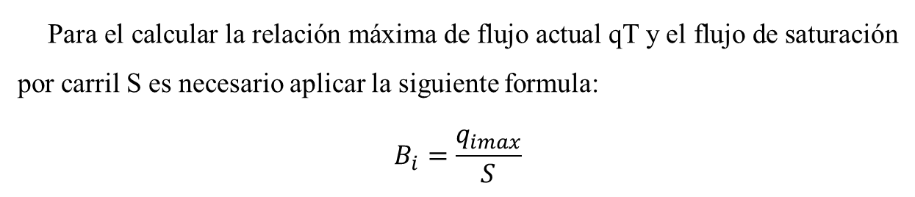
Alternativa 1:
Mejora en los ciclos de semáforos
Para el calcular la relación máxima de flujo actual qT y el flujo de saturación por carril S es necesario aplicar la siguiente formula:
$$B_{i}=\frac{q_{imax}}{S}$$
Tráfico Actual
DMQ-V. Chillos | B1 | 0.382
V. Chillos-DMQ | B2 | 0.310
Ingreso 1 | B3 | 0.117
Tráfico Futuro
DMQ-V. Chillos | B1 | 0.590
V. Chillos-DMQ | B2 | 0.479
Ingreso 1 | B3 | 0.134
Notes:
Dando como resultado las máximas relaciones del flujo con el tráfico actual y proyectado a 20 años

Slide 49
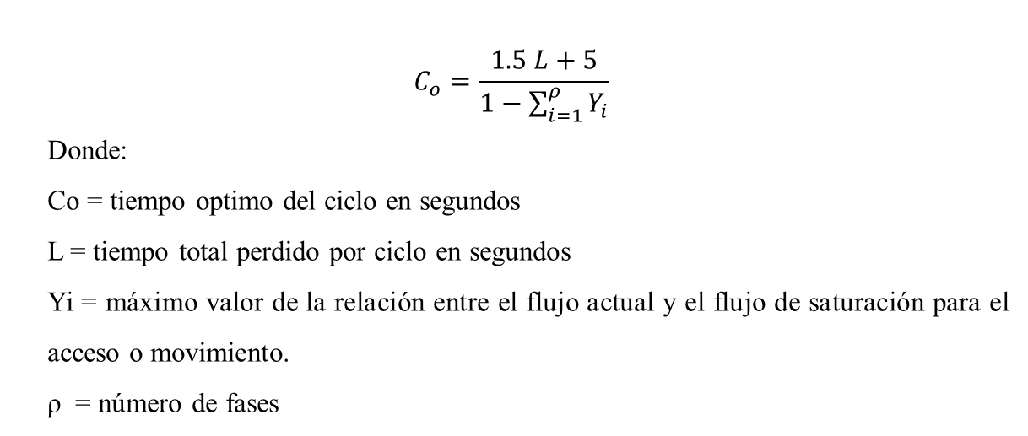
Alternativa 1:
Mejora en los ciclos de semáforos
$$C_{o}=\frac{1.5 L+5}{1−\sum_{i=1}^{ρ}{Y_{i}}}$$
Donde:
Co = tiempo optimo del ciclo en segundos
L = tiempo total perdido por ciclo en segundos
Yi = máximo valor de la relación entre el flujo actual y el flujo de saturación para el acceso o movimiento.
ρ = número de fases
Notes:
A continuación se presenta la fórmula de cálculo que permite obtener la longitud del ciclo optimo.

Slide 50
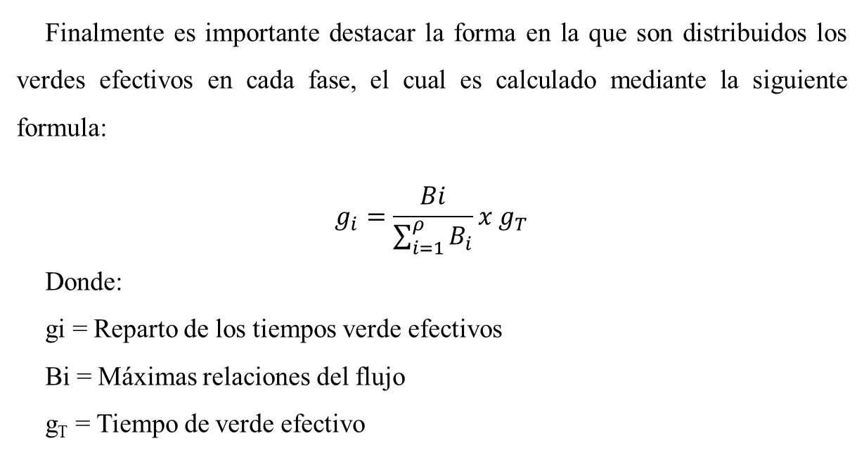
Alternativa 1:
Mejora en los ciclos de semáforos
Finalmente es importante destacar la forma en la que son distribuidos los verdes efectivos en cada fase, el cual es calculado mediante la siguiente formula:
$$g_{i}=\frac{Bi}{\sum_{i=1}^{ρ}{B_{i}}}x g_{T}$$
Donde:
gi = Reparto de los tiempos verde efectivos
Bi = Máximas relaciones del flujo
g_{T} = Tiempo de verde efectivo

Slide 51
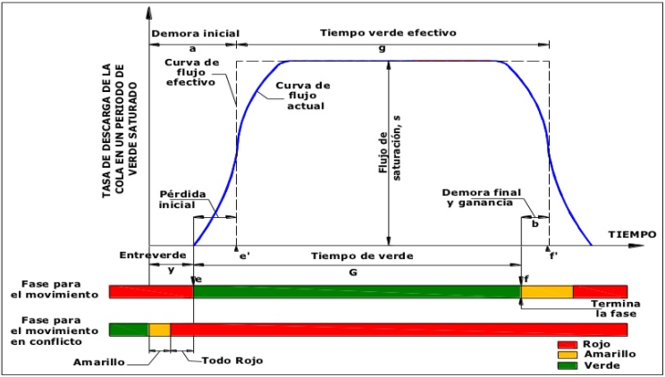
Alternativa 1:
Mejora en los ciclos de semáforos
Notes:
La siguiente figura presenta el flujo de saturación y tiempo perdido.

Slide 52
Alternativa 1:
Mejora en los ciclos de semáforos
Fase | Movimiento | Vol. Vehicular | #Carriles | Fac. Equiv. | q | Yi | Y | T. ciclo
1 | DMQ | 982 | 1 | 1 | 982 | 0.55 | 0.63 | 38
 | Ingreso 1 | 96 | 1 | 1.6 | 153.6 | 0.09
1 | V. Chillos | 554 | 1 | 1 | 554 | 0.31 | 0.45 | 25
 | Ingreso 1 | 177 | 1 | 1.4 | 247.8 | 0.14
2 | DMQ | 64 | 1 | 1.6 | 102.4 | 0.06 | 0.08 | 15
 | V. Chillos | 28 | 1 | 1.4 | 39.2 | 0.02
Notes:
Al realizar los cálculos respectivos se obtuvo que el valor de la longitud de ciclo óptimo para la intersección A es de 53 segundos con el tráfico actual, el reparto de verdes efectivos es de 36 segundos para la calle Juan Bautista Aguirre y 11 segundos para la ingreso 1.

Slide 53
Alternativa 1:
Mejora en los ciclos de semáforos
Fase | Movimiento | Vol. Vehicular | #Carriles | Fac. Equiv. | q | Yi | Y | T. ciclo
1 | DMQ | 1518 | 1 | 1 | 1518 | 0.84 | 0.97 | 558
 | Ingreso 1 | 148 | 1 | 1.6 | 236.8 | 0.13
1 | V. Chillos | 856 | 1 | 1 | 856 | 0.48 | 0.69 | 45
 | Ingreso 1 | 274 | 1 | 1.4 | 383.6 | 0.21
2 | DMQ | 99 | 1 | 1.6 | 158.4 | 0.09 | 0.12 | 16
 | V. Chillos | 43 | 1 | 1.4 | 60.2 | 0.03
Notes:
Mientras que para el tráfico proyectado a 20 años necesitara una longitud de ciclo óptimo de 574 segundos en la intersección A, con un reparto de verdes efectivos de 463 segundos para la calle Juan Bautista Aguirre y 105 segundos para el ingreso 1

Slide 54
Alternativa 1:
Mejora en los ciclos de semáforos
Fase | Movimiento | Vol. Vehicular | #Carriles | Fac. Equiv. | q | Yi | Y | T. ciclo
1 | DMQ | 982 | 2 | 1 | 491 | 0.27 | 0.36 | 24
 | R. I. Castillo | 86 | 1 | 1.2 | 103.2 | 0.06
 | E13 | 42 | 1 | 1.2 | 50.4 | 0.03
1 | V. Chillos | 554 | 1 | 1 | 554 | 0.31 | 0.33 | 23
 | R. I. Castillo | 17 | 1 | 1.2 | 20.4 | 0.01
 | E13 | 19 | 1 | 1.2 | 22.8 | 0.01
2 | DMQ | 86 | 2 | 1.2 | 51.6 | 0.03 | 0.14 | 18
 | V. Chillos | 173 | 1 | 1.2 | 207.6 | 0.12
3 | DMQ | 44 | 2 | 1.2 | 26.4 | 0.01 | 0.07 | 17
 | V. Chillos | 77 | 1 | 1.2 | 92.4 | 0.05
Notes:
En cambio en la intersección C se necesitara una longitud de ciclo óptimo de 82 segundos con el tráfico actual, teniendo en cuenta que el tiempo de verde efectivo para la calle Juan Bautista Aguirre es de 42 segundos, para la calle Ricardo Izurieta del castillo es de 23 segundos y de la calle E13 10 segundos

Slide 55
Alternativa 1:
Mejora en los ciclos de semáforos
Fase | Movimiento | Vol. Vehicular | #Carriles | Fac. Equiv. | q | Yi | Y | T. ciclo
1 | DMQ | 1518 | 2 | 1 | 759 | 0.42 | 0.55 | 35
 | R. I. Castillo | 133 | 1 | 1.2 | 159.6 | 0.09
 | E13 | 65 | 1 | 1.2 | 78 | 0.04
1 | V. Chillos | 856 | 1 | 1 | 856 | 0.48 | 0.51 | 32
 | R. I. Castillo | 26 | 1 | 1.2 | 31.2 | 0.02
 | E13 | 29 | 1 | 1.2 | 34.8 | 0.02
2 | DMQ | 133 | 2 | 1.2 | 79.8 | 0.04 | 0.22 | 20
 | V. Chillos | 267 | 1 | 1.2 | 320.4 | 0.18
3 | DMQ | 68 | 2 | 1.2 | 40.8 | 0.02 | 0.10 | 17
 | V. Chillos | 119 | 1 | 1.2 | 142.8 | 0.08
Notes:
Para el tráfico proyectado en 20 años la longitud de ciclo óptimo será de 104 segundos en la intersección C, mientras que el reparto de verdes efectivos es de 54 segundos para la calle Juan Bautista Aguirre, 29 segundos para la calle Ricardo Izurieta del Castillo y 14 segundos para la calle E13.

Slide 56
Alternativa 1:
Mejora en los ciclos de semáforos
Mediante el análisis de tiempo de ciclos realizado en los semáforos de las intersecciones estudiadas se determinó que:
El problema no se encuentra en los tiempos de fase de los semáforos, ya que el valor óptimo es inferior a los tiempos que están funcionando actualmente.
Notes:
. Si se disminuye los tiempos en las fases de los semáforos intentando acercarse al valor óptimo estos ocasionarían congestiones vehiculares más grandes, haciendo que el problema empeore.
. Por el contrario si se incrementan el tiempo en las fases de los semáforos estos brindaran una solución pequeña a corto plazo, pero en un futuro ocasionarían el mismo problema necesitando valores óptimos demasiado grandes, llegando a tener ciclos con valores aproximados a los 570 segundos, superando los límites que fija la psicología del conductor, la cual indica que el conductor se adapta en un rango comprendido entre los 35 segundos hasta 120 segundos.

Slide 57
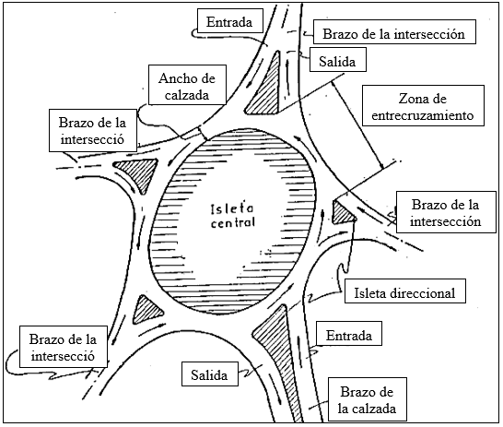
Alternativa 2:
Creación de rotonda en la intersección C
Notes:
Por lo general las rotondas se utilizan cuando convergen cuatro ramales o más, por tal motivo se propone la creación de una rotonda en la intersección C .
Para justificar la creación de una rotonda la norma AASHTO nos proporciona parámetros que se debe considerar, por ejemplo que el volumen vehicular que circulan debe ser superior a los 500 v.p.h. sin superar los 5000 v.p.h., la capacidad máxima que soporta la rotonda simultáneamente en todos los ramales es de 3000 v.p.h., si supera este valor deja de funcionar satisfactoriamente.
La intersección C cumple con el requerimiento de flujo vehicular, ya que los ramales individualmente no superan los 1000 v.p.h. y el volumen vehicular que circula por la intersección es de 1916 v.p.h. encontrándose dentro del rango establecido.
Las rotondas necesitan áreas grandes para su desarrollo geométrico y para lograr un mejor funcionamiento, sin importar que sean circulares u ovaladas.
Las rotondas ocasionan giros a la izquierda con recorridos en algunos casos excesivos, al mismo tiempo que generan confusión en los conductores, que no están familiarizados con la zona o con este tipo de intersecciones, por tal motivo requiere señalización clara y simple.
La rotonda no permite estacionamientos ni paradas de ningún tipo, lo cual es un problema ya que en esta intersección se encuentra una parada de transporte público, removerla ocasionaría malestar en los usuarios.

Slide 58
Alternativa 2:
Creación de rotonda en la intersección C
Notes:
Un factor importante que se necesita analizar para en la creación de una rotonda, es la diferencia máxima del volumen vehicular que debe existir entre las calles que se interceptan, la cual no debe superar el 20%.
En la intersección C, el flujo vehicular que circula por la calle Juan Bautista Aguirre con dirección al Distrito Metropolitano de Quito es del 51%, el flujo vehicular que circula por la calle Juan Bautista Aguirre con dirección al Valle de los Chillos corresponde al 29%, mientras que la calle Ricardo Izurieta del Castillo posee un 14%, y la calle E13 aporta con un 6% al flujo vehicular total, como se puede observar la diferencia que existe entre la vía que más volumen vehicular presenta y el resto de las vías varia en un rango del 22% al 45%.

Slide 59
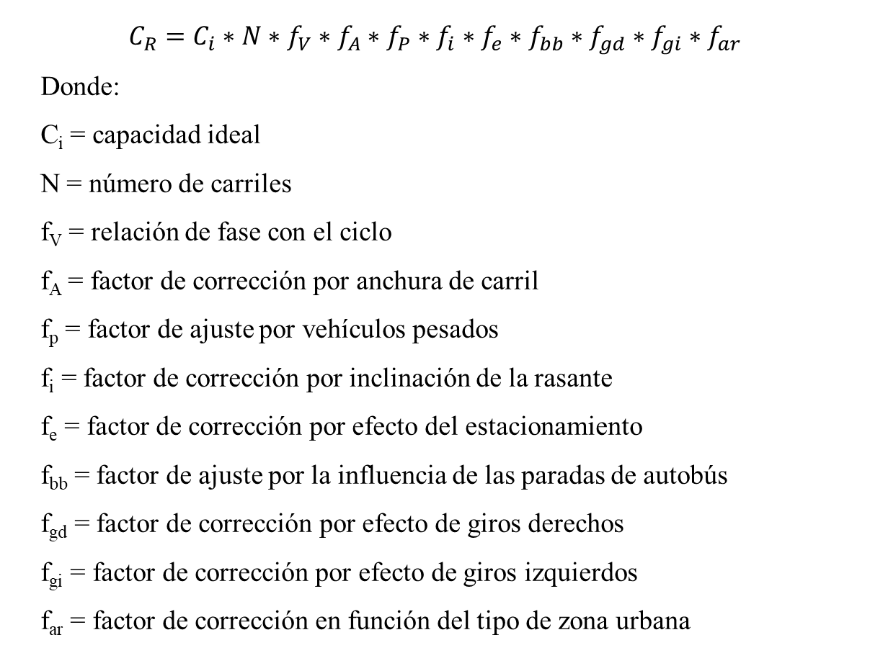
    Alternativa 3:
    Incremento de carril
$$C_{R}=C_{i}∗N∗f_{V}∗f_{A}∗f_{P}∗f_{i}∗f_{e}∗f_{bb}∗f_{gd}∗f_{gi}∗f_{ar}$$
Donde:
C_{i} = capacidad ideal
N = número de carriles
f_{V} = relación de fase con el ciclo
f_{A} = factor de corrección por anchura de carril
f_{p} = factor de ajuste por vehículos pesados
f_{i} = factor de corrección por inclinación de la rasante
f_{e} = factor de corrección por efecto del estacionamiento
f_{bb} = factor de ajuste por la influencia de las paradas de autobús
f_{gd} = factor de corrección por efecto de giros derechos
f_{gi} = factor de corrección por efecto de giros izquierdos
f_{ar} = factor de corrección en función del tipo de zona urbana
Notes:
Para realizar un análisis de incremento de carril es necesario realizar el cálculo de la capacidad real CR. En el caso de una intersección el HCM considera la capacidad ideal en 1900 vehículos por hora por carril, la misma que se verá afectada por los siguientes factores.

Slide 60
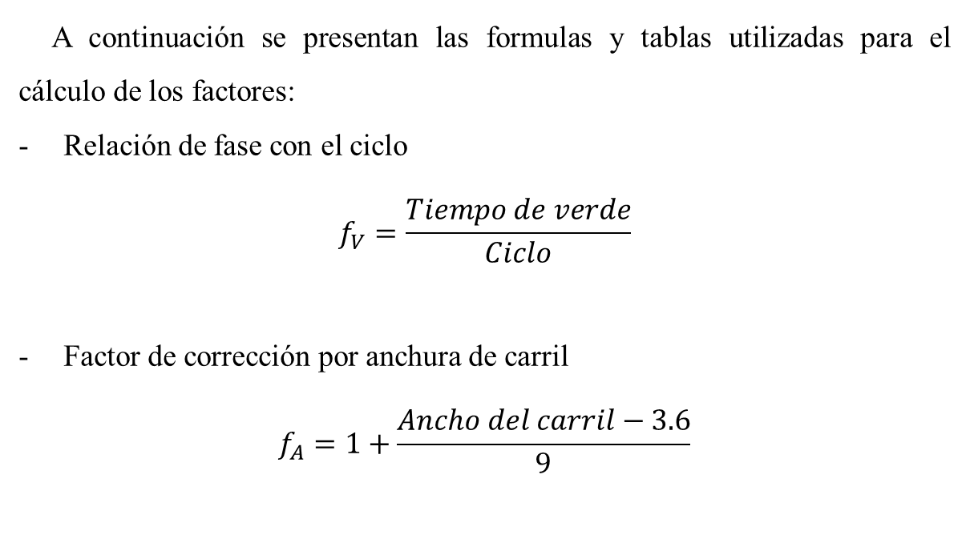
    Alternativa 3:
    Incremento de carril
A continuación se presentan las formulas y tablas utilizadas para el cálculo de los factores:
Relación de fase con el ciclo
$$f_{V}=\frac{Tiempo de verde}{Ciclo}$$
Factor de corrección por anchura de carril
$$f_{A}=1+\frac{Ancho del carril−3.6}{9}$$

Slide 61
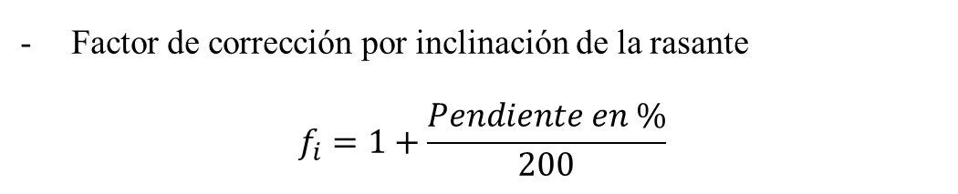
    Alternativa 3:
    Incremento de carril
Factor de ajuste por vehículos pesados
% Pesados | fp | % Pesados | fp
0 | 1.000 | 25 | 0.800
2 | 0.980 | 30 | 0.769
4 | 0.962 | 35 | 0.741
6 | 0.943 | 40 | 0.714
8 | 0.926 | 45 | 0.690
10 | 0.909 | 50 | 0.667
15 | 0.870 | 75 | 0.571
20 | 0.833 | 100 | 0.500
Factor de corrección por inclinación de la rasante
$$f_{i}=1+\frac{Pendiente en \%}{200}$$

Slide 62
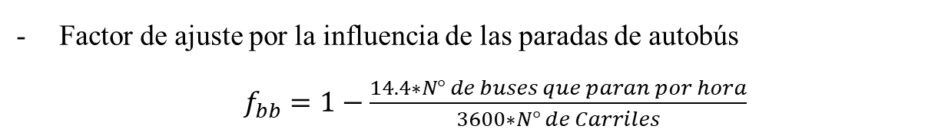
    Alternativa 3:
    Incremento de carril
Factor de corrección por efecto del estacionamiento
N° de estacionamientos por hora | N° de Carriles
 | 1 | 2 | 3
Prohibido | 1.000 | 1.000 | 1.000
0 | 0.900 | 0.950 | 0.967
10 | 0.850 | 0.925 | 0.950
20 | 0.800 | 0.900 | 0.933
30 | 0.750 | 0.875 | 0.917
40 | 0.700 | 0.850 | 0.900
50 | 0.650 | 0.825 | 0.883
60 | 0.600 | 0.800 | 0.867
70 | 0.550 | 0.775 | 0.850
Factor de ajuste por la influencia de las paradas de autobús
$f_{bb}=1−\frac{14.4∗N° de buses que paran por hora}{3600∗N° de Carriles}$

Slide 63
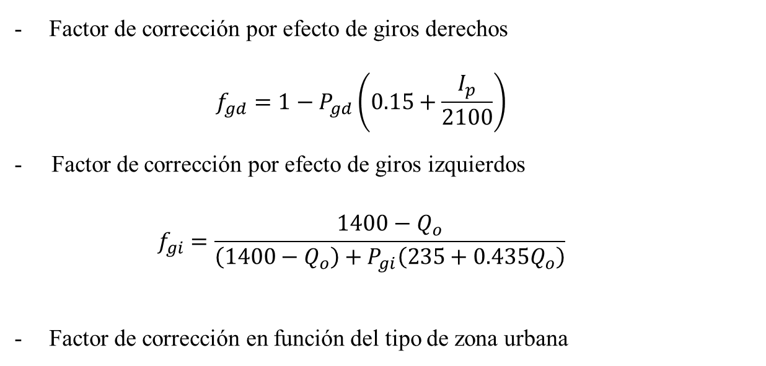
    Alternativa 3:
    Incremento de carril
Factor de corrección por efecto de giros derechos
$$f_{gd}=1−P_{gd}\left(0.15+\frac{I_{p}}{2100}\right)$$
- Factor de corrección por efecto de giros izquierdos
$$f_{gi}=\frac{1400−Q_{o}}{\left(1400−Q_{o}\right)+P_{gi}\left(235+0.435Q_{o}\right)}$$
Factor de corrección en función del tipo de zona urbana
Tipo de área | CBD | Otro
Factor de área (far) | 0.90 | 1.00
Notes:
(P_{gd}) Proporción de giros a la derecha
(I_{p}) Intensidad peatonal (p/h)
(Q_{o}) Proporción de giros a la izquierda
(P_{gi}) Intensidad en sentido opuesto (veh/h)

Slide 64
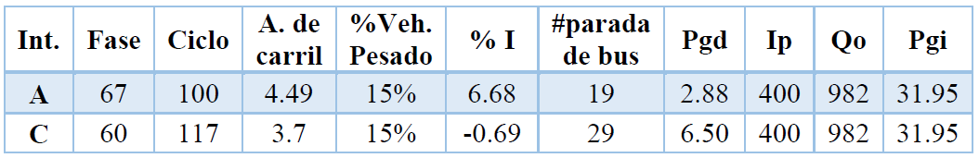

    Alternativa 3:
    Incremento de carril
Datos para el cálculo de los factores de corrección
Resultados de capacidad en las intersecciones
Notes:
Al considerar el volumen vehicular actual de 554 veh/h los resultados nos indican que el carril en la intersección A se encuentra al 63.53% de su capacidad, mientras que la intercesión C se encuentra al 138.50% de su capacidad, este último es el causante de la congestión vehicular en el sector, en cambio al comparar los resultados con el volumen vehicular proyectado a 20 años la intersección A funcionaria al límite ocupando el 98.16% de su capacidad, mientras que la intersección C funcionaria al 214% de su capacidad.
Sin embargo, el mismo volumen vehicular de 554 veh/h comparado con la capacidad que se genera al incrementar un carril, da como resultado que la intersección A trabajaría al 28.91% de su capacidad y la intersección C solo estaría al 62.32% de su capacidad, mientras que al comparar el volumen vehicular a futuro de 856 veh/h con la capacidad en la intersección A esta funcionaria al 44.67% de su capacidad y la intersección C en cambio funcionaria al 95.22% de su capacidad.

Slide 65


    Alternativa 3:
    Incremento de carril
Velocidad promedio con el Ta
Velocidad promedio con el Tf
Notes:
Los resultados obtenidos permiten calcular la velocidad promedio, dando como resultado en la calle Juan Bautista Aguirre con dirección al Valle de los Chillos 33.89km/h, mientras que la velocidad promedio con el tráfico futuro en la calle Juan Bautista Aguirre dio como resultado 23.55 km/h. siendo ambas muy superiores a la velocidad promedio actual

Slide 66
    Alternativa 3:
    Incremento de carril
Al comparar las longitudes de cola que se presentan en la micro simulación de la propuesta de solución, con las longitudes que se tienen actualmente podemos observar que para el caso del tráfico actual en la calle Juan Bautista Aguirre con dirección al Valle de los chillos disminuye al 21%, mientras que con el tráfico futuro este valor disminuye al 43%.
Tráfico | DMQ-V. Chillos | V. Chillos-DMQ | Ingreso1 S.B. | Ricardo Izurieta del Castillo | E13
Actual | 277.32 m | 458.95 m | 113.02 m | 145.94 m | 59.45 m
Futuro | 753.44 m | 662.75 m | 212.14 m | 323.95 m | 51.87 m

Slide 67

    Alternativa 3:
    Incremento de carril
Utilizando el tráfico actual el consumo de combustible ahorrado anualmente es de 114580 galones y en el caso del tráfico futuro es tiene un ahorro de 201830 galones aproximadamente, que representan US $160,297.42 y US $282,360.17 respectivamente, considerando solamente el consumo de gasolina extra a US $1.48/galón y el diésel a US $1.03/galón.
Notes:
Como resultado obtenemos una disminución en las emisiones de CO2 y NO así como del consumo de combustible, al compararlos con los valores que se producen sin mejorar, da como resultado que la contaminación disminuye el 14% con el volumen vehicular actual, mientras que con el volumen vehicular futuro disminuirá el 21%.
Al mismo tiempo se compara el consumo de combustible, para el tráfico actual la disminución es de 3.27 galones de combustible equivalentes al 15% y para el tráfico futuro la disminución de combustible es de 5.76 galones equivalentes al 22%.

Slide 68


    Alternativa 4:
    Paso deprimido
Notes:
Para solucionar el problema de congestión vehicular se decidió realizar el diseño de una salida paralela, de acuerdo con la ordenanza 3746, la cual requiere un carril de desaceleración para evitar posibles accidentes, este carril debe tener una longitud mínima de 45 metros de longitud, a su vez se debe multiplicar por el factor de corrección por gradiente, la cual es de 0.80 para la pendiente existente, como resultado se obtiene que la longitud del carril de desaceleración es de 36 metros, adicionalmente requiere una longitud mínima de 75 metros para el ingreso al carril de desaceleración.
Se debe procurar que la rampa tenga una pendiente máxima de 6% y que llegue con esa pendiente a la profundidad requerida.

Slide 69


    Alternativa 4:
    Paso deprimido
Esquema Rampa de Salida
Esquema Rampa de Entrada
Notes:
Para el ramal de salida se diseña una intersección canalizada la cual tiene un ángulo de 54° con la vía principal, y un radio de giro de 20 metros, el cual es superior al radio mínimo para este caso de 13.40 metros.

Slide 70

    Alternativa 4:
    Paso deprimido
Sobre Ancho
$$S=n\left(R−\sqrt{R^{2}−R^{2}}\right)+\frac{V}{10\sqrt{R}}$$
L = Largo – Vehículo de diseño
R = Radio de la curva
n = Número de Carriles
V = Velocidad de diseño
Curva A
𝑺=𝟏.𝟑𝟎 𝒎
Curva B
𝑺=𝟎.𝟓𝟒 𝒎
Para el diseño de las curvas verticales la Norma de Diseño Geométrico de Carreteras recomienda aplicar la fórmula: 𝐿𝑚𝑖𝑛=0.6 𝑥 𝑉
Donde:
L min = Longitud mínima de curvas verticales
V = Velocidad de diseño expresada en kilómetros por hora
Dando como resultado una longitud mínima para curvas cóncavas y convexas de 30 metros.

Slide 71


    Alternativa 4:
    Paso deprimido
Velocidad promedio con el Ta
Velocidad promedio con el Tf
Notes:
Al comparar los resultados de la velocidad promedio que existe actualmente con la velocidad promedio de la solución se tiene una mejora del 336%, esto quiere decir que la velocidad promedio será 4.36 veces más rápida que la velocidad actual.
Mientras que al comparar la velocidad promedio a futuro obtenida en la micro simulación con la velocidad actual de la calle Juan Bautista Aguirre, se obtiene una mejora del 189%, esto quiere decir que la velocidad promedio a futuro será 2.89 veces más rápida que la actual.

Slide 72
    Alternativa 4:
    Paso deprimido
Al realizar la micro simulación con los mismos parámetros de tráfico que se tiene actualmente, la longitud de tráfico actual disminuyo al 47% mientras que la longitud de tráfico futuro disminuyo al 45%, reflejando una mejora tanto actual como proyectado a 20 años.
Tráfico | DMQ-V. Chillos | V. Chillos-DMQ | Ingreso1 S.B. | Ricardo Izurieta del Castillo | E13
Actual | 616.55 m | 123.52 m | 71.40 m | 140.31 m | 59.45 m
Futuro | 785.35 m | 193.87 m | 200.98 m | 504.72 m | 59.52 m

Slide 73

    Alternativa 4:
    Paso deprimido
La contaminación disminuye el 52% en comparación con la vía sin mejora, mientras que con el volumen vehicular futuro disminuirá el 27% de contaminación en la vía sin modificaciones.
De manera simultánea se compara el consumo de combustible, para el tráfico actual y el resultado es la disminución de 11.53 galones de combustible equivalentes al 48% y para el tráfico futuro la disminución es de 7.08 galones de combustible que corresponden al 27%.
Notes:
Por tal motivo con el tráfico actual se puede ahorrar anualmente 404011 galones de combustible y con el tráfico futuro el ahorro puede llegar a 248083 galones de combustible.

Slide 74
Evaluación Económica
Notes:
Importancia
• Contribuye a generar proyectos de inversión pública bajo un enfoque de sostenibilidad y viabilidad;
• Permite demostrar la factibilidad técnica, financiera, económica, social y ambiental para la asignación de recursos según las necesidades de la población;
• Evita ejecutar proyectos sobredimensionados y mal formulados;
• Posibilita aconsejar al inversionista sobre la conveniencia de impulsar el financiamiento de proyectos de inversión pública y privada;
• Presentar opciones de potenciales fuentes alternativas de financiamiento;
• Y mejorar el proceso de toma de decisiones para emprender o no el proyecto de infraestructura.

Slide 75


    Presupuesto Alternativa 3:
    Incremento de carril
Notes:
Con la finalidad de realizar el análisis de costos de las posibles soluciones presentadas en el presente proyecto se contó con el apoyo del Municipio del Distrito Metropolitano de Quito, el Ministerio de Transporte y Obras Públicas, y la empresa constructora Ripconciv, estas instituciones proporcionaron información relevante sobre presupuestos de proyectos similares.
El presupuesto de la Alternativa 3, tomó en cuenta las expropiaciones, obras preliminares, calzada, drenaje, estabilización de talud y señalización vial.

Slide 76

    Presupuesto Alternativa 3:
    Incremento de carril
Perfil Tipo Para la Alternativa 3
Notes:
El valor de h varía entre 1.45m y 27.68m

Slide 77
    Presupuesto Alternativa 3:
    Incremento de carril

Slide 78


    Presupuesto Alternativa 4:
    Paso Deprimido

Slide 79

    Presupuesto Alternativa 4:
    Paso Deprimido
Notes:
Perfil Tipo – Muros
El valor de H varía entre 3.00m y 6.00m

Slide 80

    Presupuesto Alternativa 4:
    Paso Deprimido
Notes:
Perfil Tipo – Infraestructura
El valor de H varía entre 3.00m y 4.50m
Colocados cada 30 metros

Slide 81
    Presupuesto Alternativa 4:
    Paso Deprimido
Notes:
Estas propuestas de diseño se sustentan en proyectos similares como por ejemplo el presupuesto de la prolongación de la Av. Simón Bolívar el cual tiene un valor referencial de US $12’503,382.69, el viaducto Barreiro con un presupuesto aproximado a US $19’977,108.93, alternativa sur Armenia 1 de la Autopista General Rumiñahui con un presupuesto de US $24’764,616.70, entre otros.

Slide 82
Análisis de Beneficios

Slide 83

    Costo del consumo de combustible
Notes:
El Centro de Capacitación e Investigación en Control de Emisiones Vehiculares (CCICEV), proporciona resultados sobre el rendimiento de combustible promedio, indicando que:
• En un vehículo liviano el rendimiento de combustible es 45.00 km/galón, la mayoría de este tipo de vehículos utiliza gasolina extra a un costo de US $1.48.
• En un bus el rendimiento de combustible es 8.60 km/galón, utilizando diésel a un costo de US $1.03.
• Y en un camión el rendimiento de combustible es 10.82 km/galón, el cual utiliza diésel a un costo de US $1.03.

Slide 84

    Costo del tiempo de viaje
Salario = US $892.90
Tiempo de viaje = 11’18’’ ≈ 0.1884
$$Costo hora=\left(\frac{\frac{Salario}{Días laborales}}{Horas laborales}\right)$$
$$Costo hora=\left(\frac{\frac{\text{US}\text{ \$892.90}}{22 días}}{8 horas}\right)$$
𝐶𝑜𝑠𝑡𝑜 ℎ𝑜𝑟𝑎=𝑈𝑆 $5.07
𝐶𝑜𝑠𝑡𝑜 𝑑𝑒 𝑣𝑖𝑎𝑗𝑒=𝐶𝑜𝑠𝑡𝑜 ℎ𝑜𝑟𝑎∗𝑇𝑖𝑒𝑚𝑝𝑜 𝑑𝑒 𝑣𝑖𝑎𝑗𝑒
𝐶𝑜𝑠𝑡𝑜 𝑑𝑒 𝑣𝑖𝑎𝑗𝑒=𝑈𝑆 $5.07∗0.1884
𝐶𝑜𝑠𝑡𝑜 𝑑𝑒 𝑣𝑖𝑎𝑗𝑒=𝑈𝑆 $0.96
𝐶𝑜𝑠𝑡𝑜 𝑡𝑖𝑒𝑚𝑝𝑜 𝑑𝑒 𝑣𝑖𝑎𝑗𝑒 𝑎𝑛𝑢𝑎𝑙=𝐶𝑜𝑠𝑡𝑜 𝑑𝑒 𝑣𝑖𝑎𝑗𝑒∗𝐷𝑖𝑎𝑠 𝑑𝑒𝑙 𝑎ñ𝑜∗𝑇𝑃𝐷𝐴 𝐶𝑜𝑠𝑡𝑜 𝑡𝑖𝑒𝑚𝑝𝑜 𝑑𝑒 𝑣𝑖𝑎𝑗𝑒 𝑎𝑛𝑢𝑎𝑙=𝑈𝑆 $0.96∗365∗7302
𝐶𝑜𝑠𝑡𝑜 𝑡𝑖𝑒𝑚𝑝𝑜 𝑑𝑒 𝑣𝑖𝑎𝑗𝑒 𝑎𝑛𝑢𝑎𝑙=𝑈𝑆 $2′558,620.80
Notes:
Para calcular el costo del tiempo de viaje, se basó en datos obtenidos del Instituto Nacional de Estadísticas y Censos - INEC, el cual indica que el tamaño de un hogar promedio es de 3.8 miembros, siendo en el área urbana el ingreso promedio US $1,046.30, mientras en el área rural el ingreso es de US $567.10, dando un ingreso total promedio mensual de US $892.90.
Se debe tener en cuenta que en promedio viajan 2 personas (hombre y mujer) en un mismo automóvil, según el Instituto Nacional de Estadísticas y Censos, en el Ecuador una mujer gana aproximadamente un 20% menos que un hombre.
El beneficio obtenido, es el ahorro que resulta al calcular el costo de viaje sin proyecto y el costo de viaje con proyecto, con los valores correspondientes a su respectivo año.

Slide 85

    Costo de la contaminación
Notes:
En el año 2015 de acuerdo con el Balance Energético Nacional (BEN) y publicado por el Ministerio Coordinador de Sectores Estratégicos (MICSE), las emisiones de CO2 en Ecuador fueron de 2.70 toneladas por habitante.
La población de Ecuador en el año 2015 fue de 16’144,400.00 habitantes, por lo tal motivo la contaminación total emitida en este año llego a 43’589,880.00 toneladas de CO2.
Según el Banco Mundial, el valor de contaminación en el país está por debajo de la media mundial la cual se encuentra en 4.99 toneladas de CO2, sin embargo la inversión requerida para combatir enfermedades por la contaminación producida por causa de la huella de carbono es aproximadamente del 1.10% del PIB, el cual fue US $100,176’800,000.00.
Con los estos datos se puede determinar que cada tonelada de huella de carbono le cuesta al país US $25.28.

Slide 86


    Valor Actual Neto
Flujos Netos Efectivos para la Alternativa 3
Flujos Netos Efectivos para la Alternativa 4
Notes:
FNE=flujos netos efectivos
La cuantificación de los beneficios, costos de construcción y mantenimiento son necesario para determinar los indicadores en la evaluación económica del proyecto.
El mantenimiento rutinario consiste en el bacheo de pavimentos y espaldones, el mantenimiento de alcantarillas, cunetas y viaducto, y la conservación de la seguridad vial y áreas verdes. Adicionalmente se realiza recapeo (la colocación de mezcla asfáltica en caliente, sobre la carpeta de rodadura existente) cada 5 años cambio de carpeta asfáltica a los 10 años, y rehabilitación total a los 15 años.
El valor de la tasa de descuento utilizada está fundamentado en datos del Banco de Desarrollo del Ecuador B.P., entidad encargada de los programas, proyectos, obras y servicios del sector público, para Ministerios, Municipios, Consejos Provinciales, y cualquier otro que sirva para el desarrollo económico nacional.
Para proyectos viales este valor se encuentra entre el 7.11% y el 8.04%, para el este proyecto se tomó el promedio, por tal motivo se trabaja con una tasa de descuento del 7.60%

Slide 87
    Tasa Interna de Retorno
TIR para la Alternativa 3 32.72%
TIR para la Alternativa 4 25.65%

Slide 88
    Relación Beneficio Costo
Al realizar el análisis para Alternativa 3 se considera los ingresos US $32’388,789.92, egresos US $299,367.04 y un costo de inversión total de US $8’044,765.43.
Dando como resultado de la Relación Costo Beneficio 4.03
Mientras que en el análisis del proyecto de la Alternativa 4 se tomó en cuenta los ingresos de US $31’503,747.93, egresos US $694,022.10 y un costo de inversión total de US $10’556,649.67.
Para este caso la Relación Costo Beneficio da como resultado 2.98.
Notes:
La relación beneficio costo es conocida como índice neto de rentabilidad, y se obtiene al dividir el Valor Actual de los beneficios totales netos entre el Valor Actual de los Costos de inversión del proyecto. El proyecto es rentable cuando la relación beneficio costo es mayor que 1.

Slide 89

Finalmente, se grafica los costos que se generan y se puede identificar el beneficio que se produce al realizar cualquier alternativa propuesta

Slide 90
Conclusiones
En este proyecto de titulación se analizó el impacto de tráfico generado en la intersección entre la Av. Simón Bolívar y Juan Bautista Aguirre, mediante visitas de campo y la modelación de la situación actual en el programa PTV Vissim, del cual se logró obtener datos relevantes que fueron utilizados para descartar posibles soluciones como mejorar la sincronización de semáforos, encaminado a la búsqueda de nuevas alternativas, la cuales mediante la creación de modelos de micro simulación fueron seleccionadas, siendo la Alternativa 3 (ampliación de un carril) y la Alternativa 4 (Paso deprimido) como posibles soluciones, mismas que cumplen con parámetros de seguridad, comodidad, confortabilidad y disminuyendo los tiempos de viaje.
Se recopilo la información necesaria mediante el conteo volumétrico mecánico proporcionado por el Municipio del Distrito Metropolitano de Quito con el contador #97419, NIOP 12988 y un conteo manual realizado durante un periodo de 7 días consecutivos, consiguiendo un conteo vehicular clasificado de la calle Juan Bautista Aguirre y sus intersecciones en la zona de estudio, mismo que permite determinar que para los vehículos que circulan del Distrito Metropolitano de Quito al Valle de los Chillos, el día Viernes es el que mayor flujo vehicular presenta en su hora pico con un total de 1,062 vehículos, mientras que el día Sábado es el de menor flujo vehicular debido a que alcanza 779 vehículos, en cambio los vehículos que circulan del Valle de los Chillos al Distrito Metropolitano de Quito, tienen al día Jueves como el de mayor circulación vehicular presenta con 2,231 vehículos y el día de menor flujo vehicular presenta es el día miércoles con 1,775 vehículos en su hora pico.

Slide 91
Conclusiones
Mediante el conteo manual clasificado y con la ayuda de porcentajes de flujo vehicular por cada hora, obtenidos en conteos volumétricos mecánicos, se logró proyectar el Tráfico Promedio Diario Anual, para los vehículos que circulan del Distrito Metropolitano de Quito al Valle de los Chillos el TPDA es 7,302 vehículos, mientras que el TPDA para los vehículos que circulan del Valle de los Chillos al Distrito Metropolitano de Quito es 14,486 vehículos.
Al analizar el tráfico actual se logró determinar la capacidad, considerando el volumen vehicular actual de 554 veh/h, los resultados indican que el carril en la intersección A admite la circulación de 872 vehículos, por lo tanto se encuentra al 63.53% de su capacidad máxima, mientras que el carril en la intercesión C soporta la circulación de 400 vehículos, encontrándose al 138.50% de su capacidad, este último es el causante de la congestión vehicular en el sector, en cambio al comparar los resultados con el volumen vehicular proyectado a 20 años la intersección A funcionaria al límite ocupando el 98.16% de su capacidad, mientras que la intersección C funcionaria al 214% de su capacidad, provocando el colapso de la vía, sin embargo, el mismo volumen vehicular de 554 veh/h comparado con la capacidad que se genera al incrementar un carril, da como resultado que la intersección A trabajaría al 28.91% de su capacidad y la intersección C solo estaría al 62.32% de su capacidad, mientras que al comparar el volumen vehicular a futuro de 856 veh/h con la capacidad en la intersección A esta funcionaria al 44.67% de su capacidad y la intersección C en cambio funcionaria al 95.22% de su capacidad, pasando de un nivel de servicio F a un nivel de servicio B.

Slide 92
Conclusiones
Se elaboró modelos de micro simulación para la situación actual y para cada propuesta de solución, en la Alternativa 3 los resultados obtenidos son la disminución en las emisiones de CO2 y NO, al compararlos con los valores que se producen sin mejorar, da como resultado que la contaminación disminuye el 14% con el volumen vehicular actual, mientras que con el volumen vehicular futuro disminuirá el 21%, al mismo tiempo se compara el consumo de combustible, para el tráfico actual la disminución es de un 15% y para el tráfico futuro la disminución de combustible es del 22%. El consumo de combustible ahorrado anualmente es de 114580 galones y en el caso del tráfico futuro es tiene un ahorro de 201830 galones aproximadamente.
De igual manera, la Alternativa 4 obtiene resultados la disminución en las emisiones de CO2 y NO con el volumen vehicular actual es del 52% en comparación con la vía sin mejora e incluso disminuyendo en un 38% de la contaminación que se produce al mejorar la vía con la Alternativa 3, mientras que con el volumen vehicular futuro disminuirá el 27% de contaminación en la vía sin modificaciones y un 6% de contaminación comparado con la mejora de la Alternativa 4, de manera simultánea se compara el consumo de combustible, para el tráfico actual y el resultado es la disminución del 48% y para el tráfico futuro la disminución es del 27%, por tal motivo con el tráfico actual se puede ahorrar anualmente 404011 galones de combustible y con el tráfico futuro el ahorro puede llegar a 248083 galones de combustible. Este ahorro es más significativo que el producido al incrementar un carril adicional, comparado con el tráfico actual se reduce el consumo de 289431 galones de combustible, mientras que para el tráfico futuro existe una reducción en el consumo de 46253 galones de combustible.

Slide 93
Conclusiones
Con las dos alternativas que brindan solución al tráfico actual, se realizó la evaluación de carácter económico en la cual se obtuvo como resultados, que para la alternativa 3 el VAN tiene un valor de US $24’344,024.49 y para la alternativa 4 un valor de US $20’947,098.26, indicando que existirán ganancias por encima de la tasa de descuento del 7.60%, al calcular el TIR se obtuvo que se puede aceptar una tasa de interés máximo de 32.72% para la alternativa 3 y 25.65% para la alternativa 4.
Al realizar el análisis para el proyecto de un carril adicional se considera los ingresos US $32’388,789.92, egresos US $299,367.04 y un costo de inversión total de US $8’044,765.43. Dando como resultado de la Relación Costo Beneficio 4.03, mientras que en el análisis del proyecto de un paso a desnivel se tomó en cuenta los ingresos de US $31’503,747.93, egresos US $694,022.10 y un costo de inversión total de US $10’556,649.67. Para este caso la Relación Costo Beneficio da como resultado 2.98.
Por lo expuesto anteriormente se concluye que, la alternativa 4 es mejor como solución de tráfico ya que los parámetros como niveles de servicio, tiempo de viaje, consumo de combustible son más favorables, mientras que al realizar el análisis económico la alternativa 3 es la mejor solución debido a que en términos monetarios se tiene mayor ganancia.

Slide 94
Recomendaciones
Hacer conteo vehicular con videograbación, caso contrario contar con un grupo de trabajo suficiente para controlar cada intersección o avenida.
Evitar conteos manuales clasificados en semanas que tengan influencia de agentes externos como feriados, votaciones, entre otros, ya que esto podría generar falla en la proyección del Tráfico Promedio Diario Anual.
Modelar la micro simulación con elevaciones, ya que la distancia es mayor que al modelar en planta, alterando los valores de consumo de combustible, contaminación, entre otros.
Buscar alternativas de solución que aprovechen oportunidades y a su vez minimice el impacto social, mejorando las relaciones con la población.
Realizar una evaluación económica del proyecto, debido a que puede ser una buena solución al tráfico, pero impidiendo su ejecución por no ser económicamente viable.

